Slide 1
ESTADOS UNIDOS.-LA VUELTA AL MUNDO EN 885 JARDINES.-Shofu-su Japanese G.-Tyler Rose .-Blithebold Mansion G Arboretum.-Animals Green Topiary.-Seattle Japanese .-Washington Park Arboretum
Selección de textos y fotografías por
JOSE ELIAS BONELLS

Slide 2
PENNSYLVANIA.-
Shofu-su Japanese Garden
Shofuso casa y el jardín japonés es una casa tradicional japonesa de estilo con jardín del ranking nacional en el Parque Fairmount de Filadelfia Oeste que refleja la historia de la cultura japonesa en Filadelfia, de la Exposición del Centenario de 1876 a la instalación de sus pinturas contemporáneas en el año 2007.
Shofuso fue construido en Japón en 1953, utilizando técnicas y materiales tradicionales y expuesto en el patio del Museo de Arte Moderno de Nueva York.
.

Slide 3
Se trasladó a Filadelfia en 1958, en el lugar de varias estructuras anteriores japonesas que databan de la Exposición del Centenario de 1876.
En 2007, el internacionalmente reconocido artista Hiroshi Senju, inspirado en la cascada, donó 20 murales a Shofuso.
Un jardín de visualización con un estanque con carpas , la isla, un jardín de té, y un patio con jardín del siglo XVII, el jardín de estilo japonés de paredes ,el cercado de este sitio histórico y el museo.

Slide 4
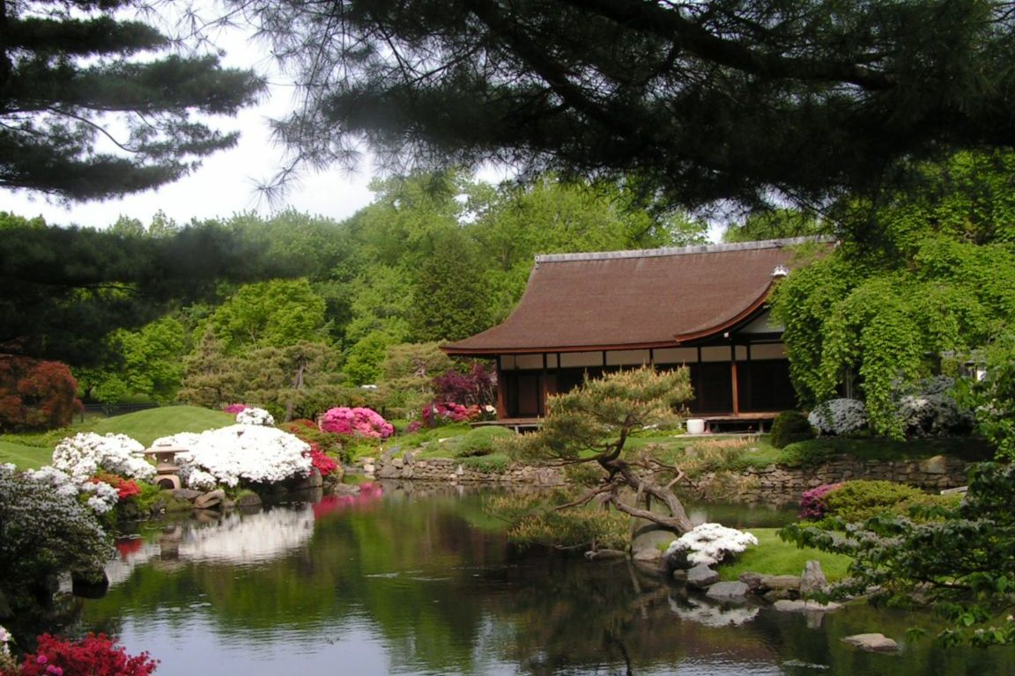

Slide 5
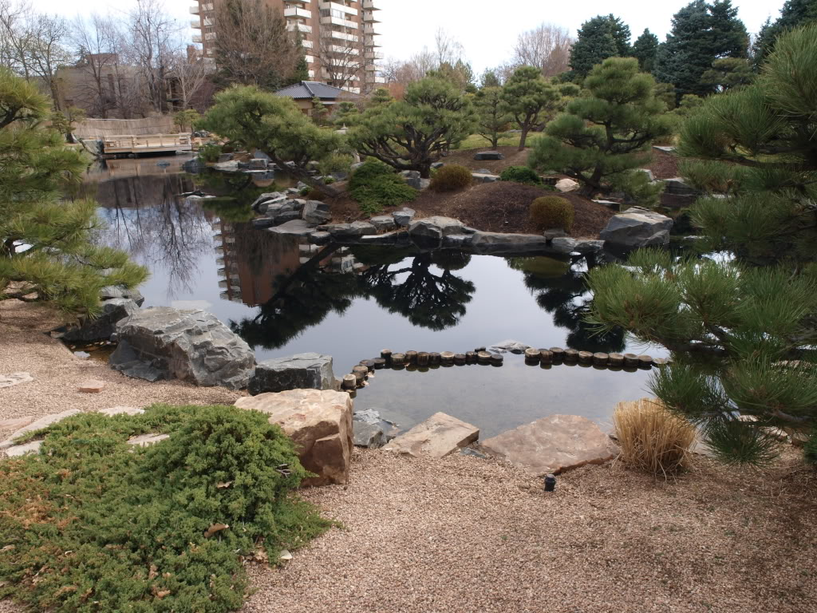

Slide 6
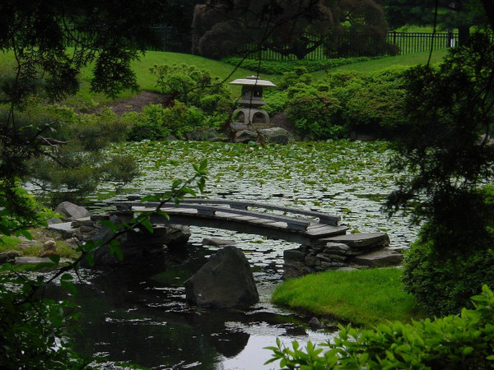

Slide 7
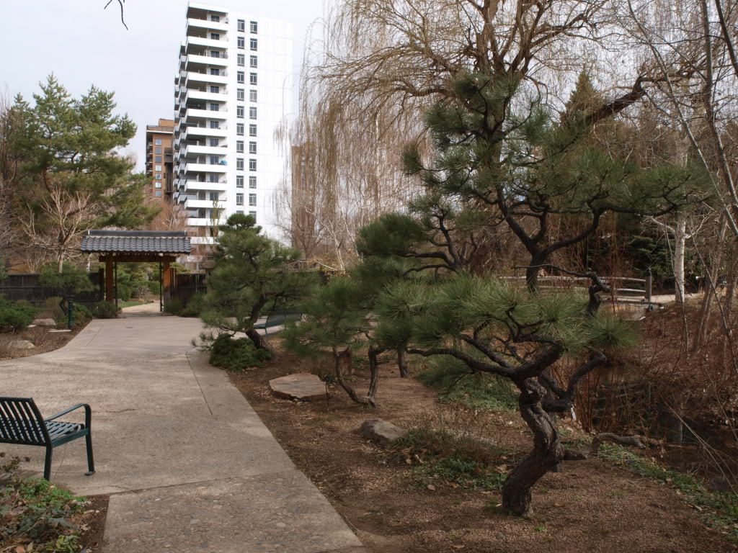

Slide 8
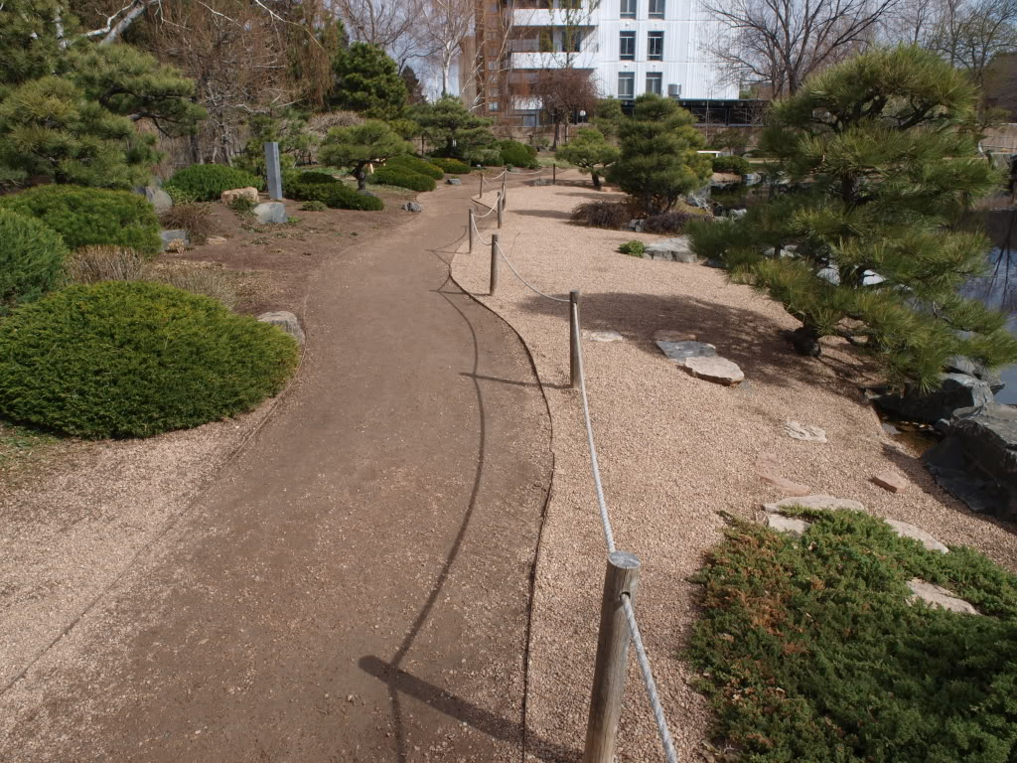

Slide 9
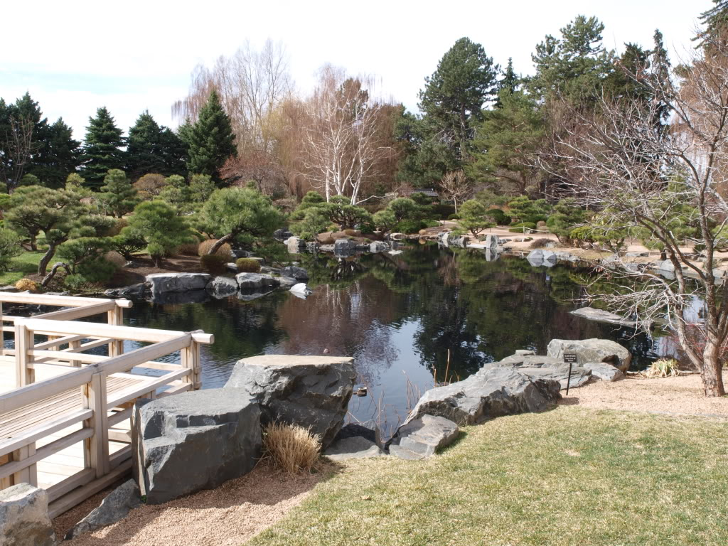

Slide 10
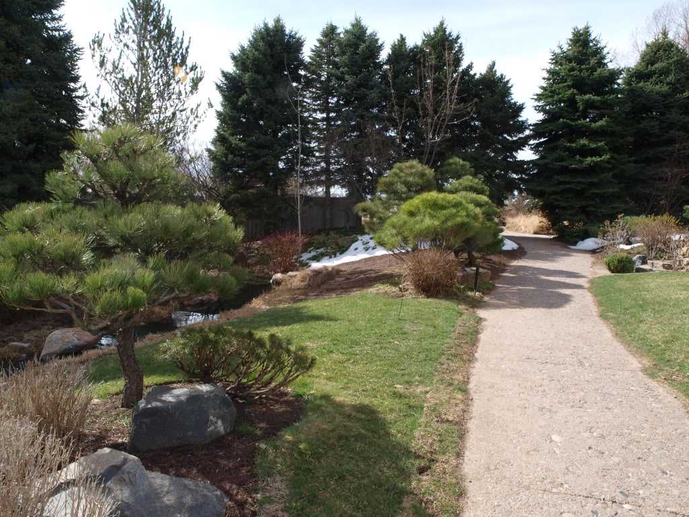

Slide 11
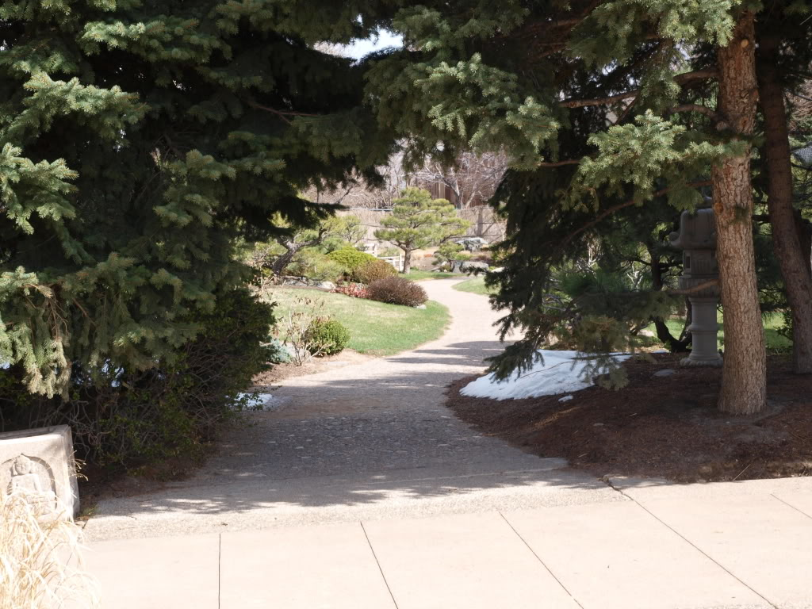

Slide 12
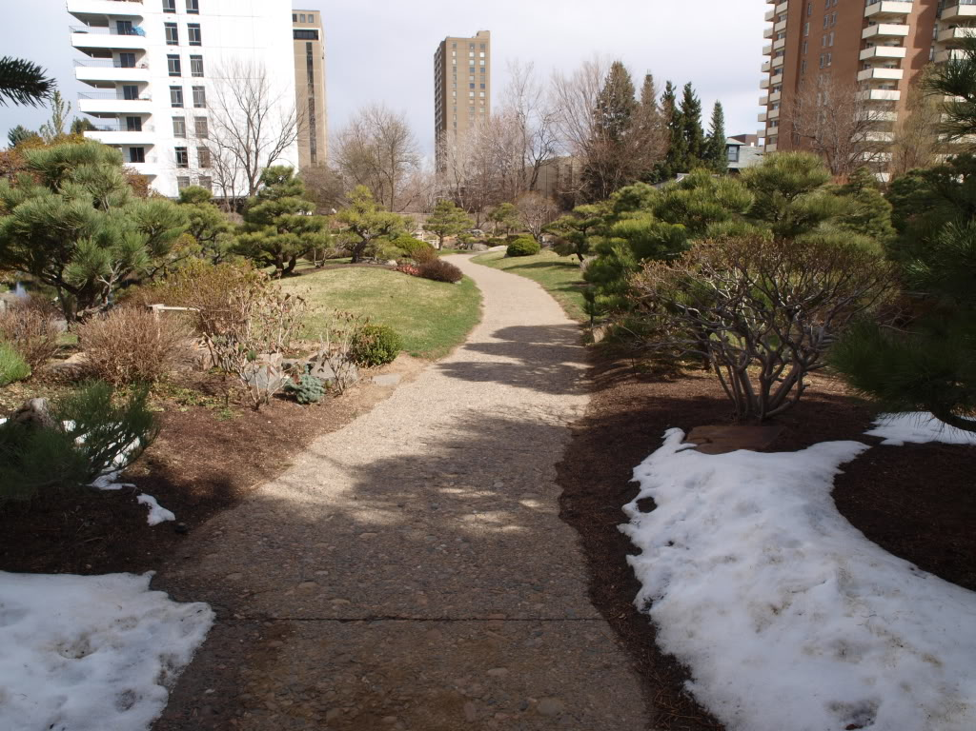

Slide 13
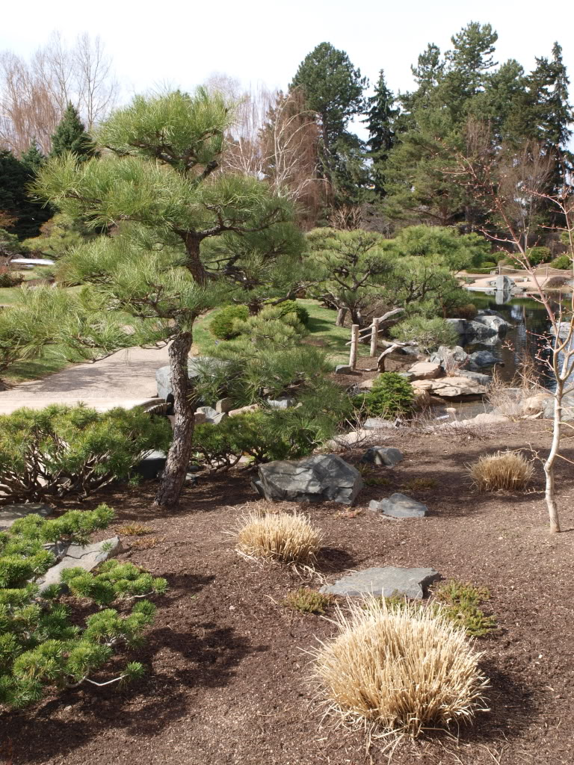
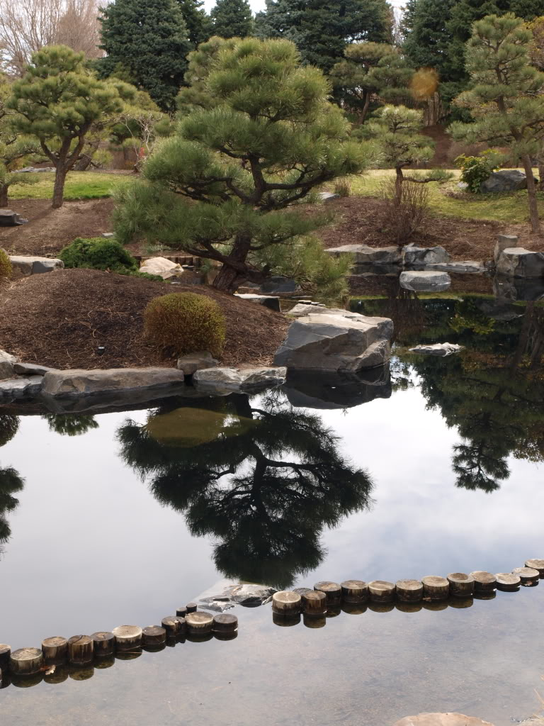

Slide 14
PENNSYLVANIA.-
Tyler Rose Garden
El Texas Rose Festival, un evento de cuatro días se celebra anualmente en Tyler, Texas , celebra el papel de la industria de cultivo de rosas en la economía local.
Los festejos, que tienen lugar durante la tercera semana de octubre y atraen a miles de turistas a la ciudad cada año.

Slide 15
El primer Tyler Rose Festival fue organizado en 1933 por miembros del Club local cultivadores de rosas y la Cámara de Comercio en octubre con el propósito de centrar la atención en la importancia de la industria y pasó a denominarse Festival de Texas Rose durante el Centenario de Texas en 1936.
El centro de la fiesta es el Queen Rose ( la reina de la fiesta ) y su corte, que llevan vestidos lujosos y trajes que suelen estar en consonancia con el tema de la fiesta del año..

Slide 16
Estos participantes generalmente provienen de familias acomodadas y, a menudo tienen una larga historia de la familia con el festival, y otras muchas han jugado papeles diferentes en los eventos desde la infancia.
La reina y su corte son elegidas por el Presidente de la Asociación de Texas Festival de las Rosas, que trabaja en la organización desde hace 4 años antes de asumir el cargo de Presidente.
El Rose Tyler Festival se celebra anualmente.

Slide 17
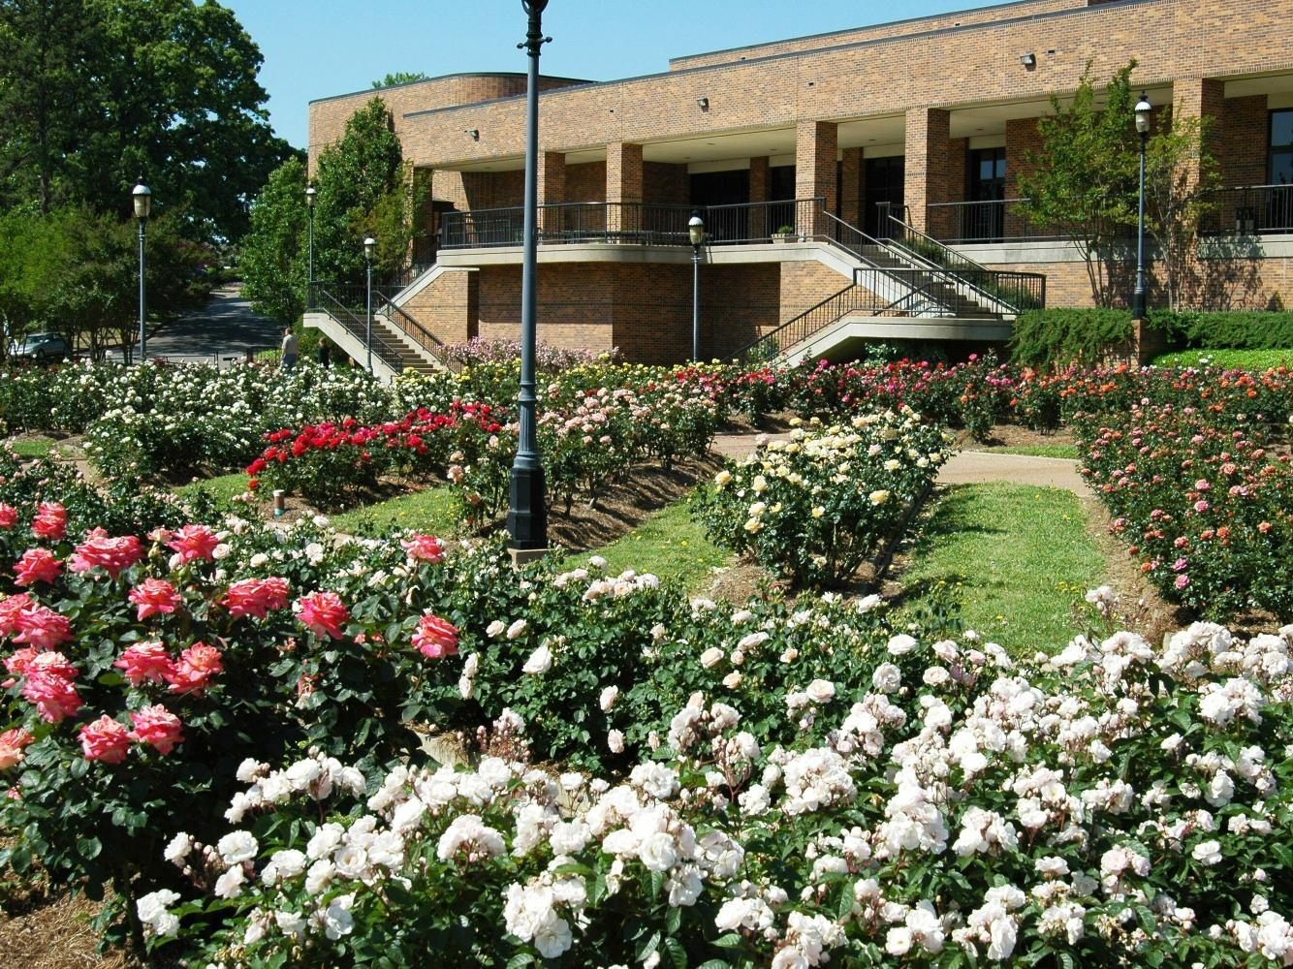

Slide 18
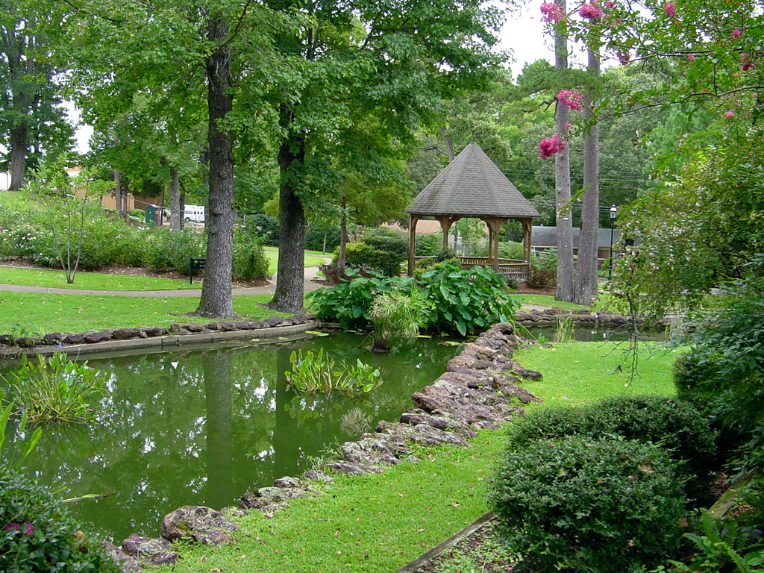

Slide 19
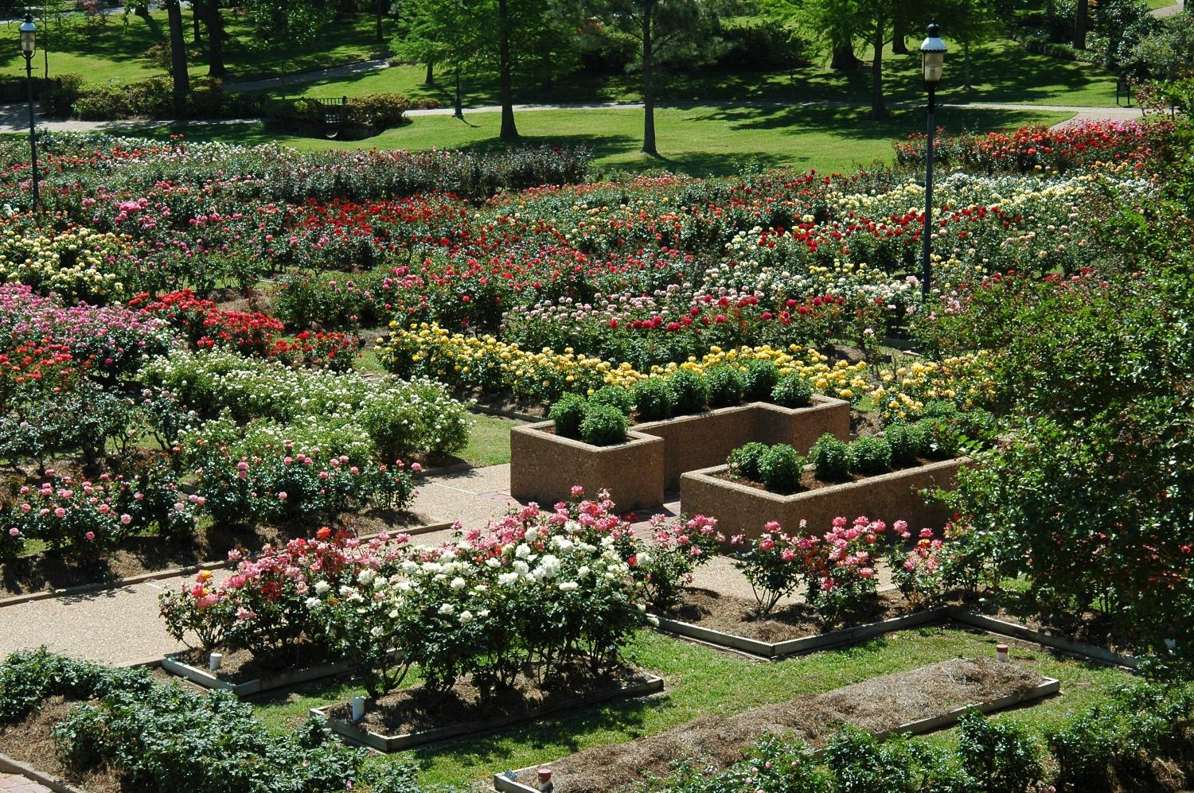

Slide 20
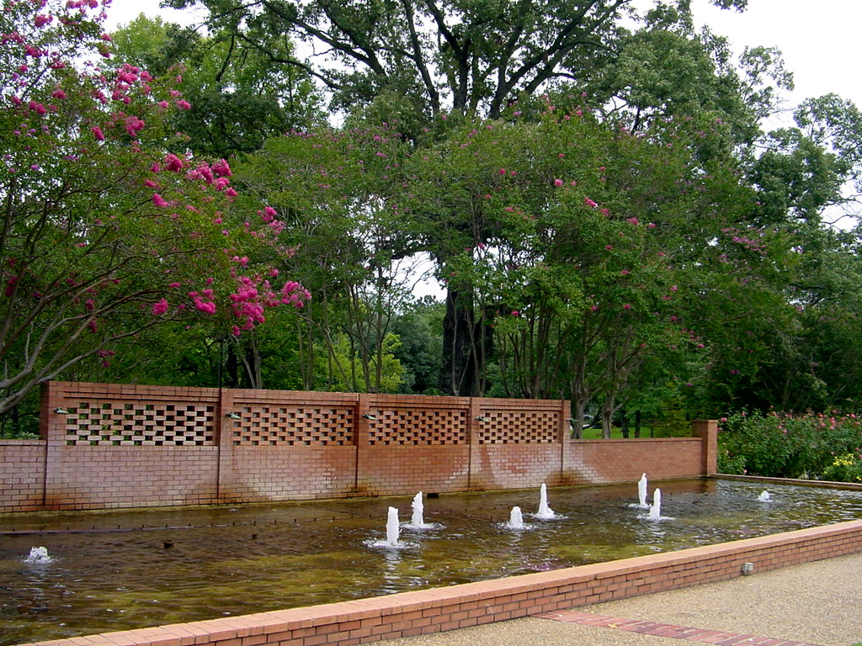

Slide 21
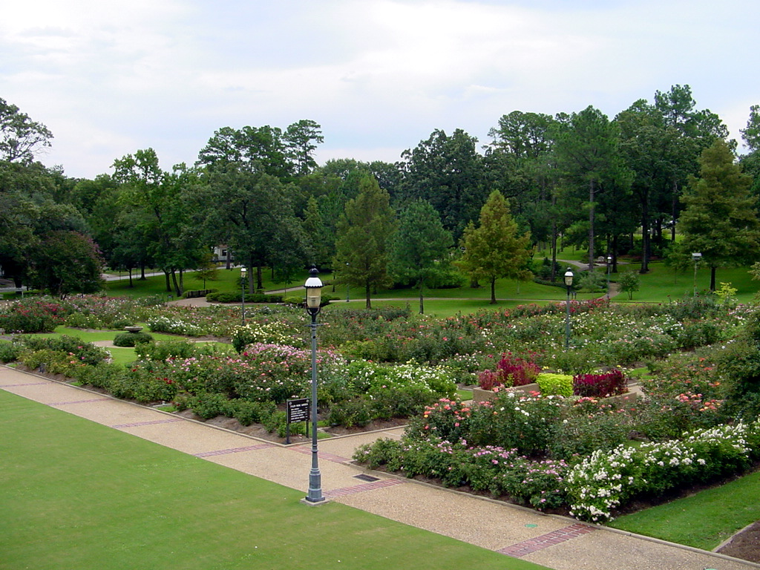

Slide 22
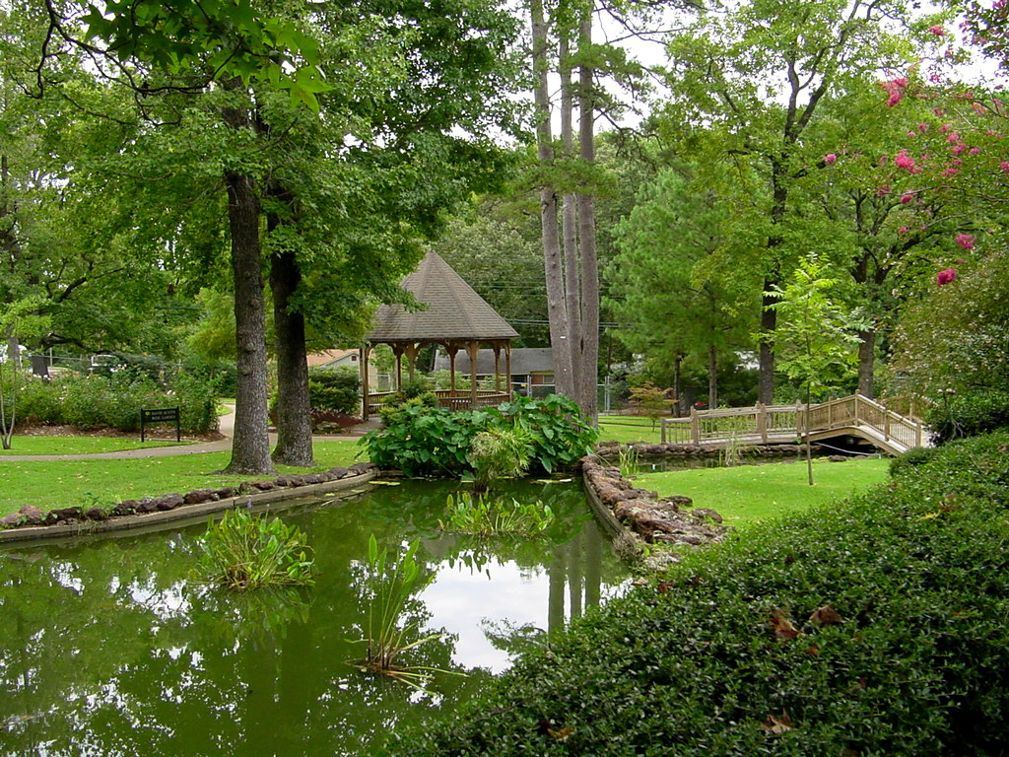

Slide 23
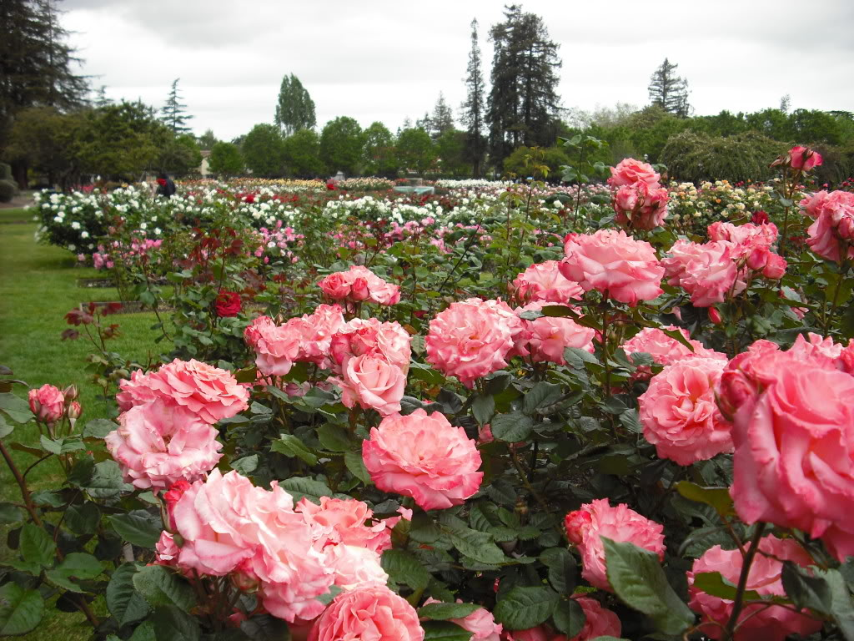

Slide 24
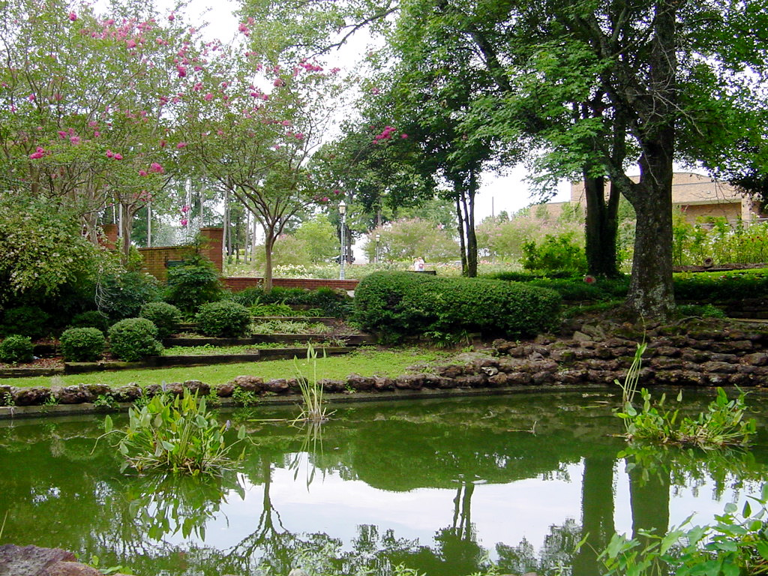

Slide 25
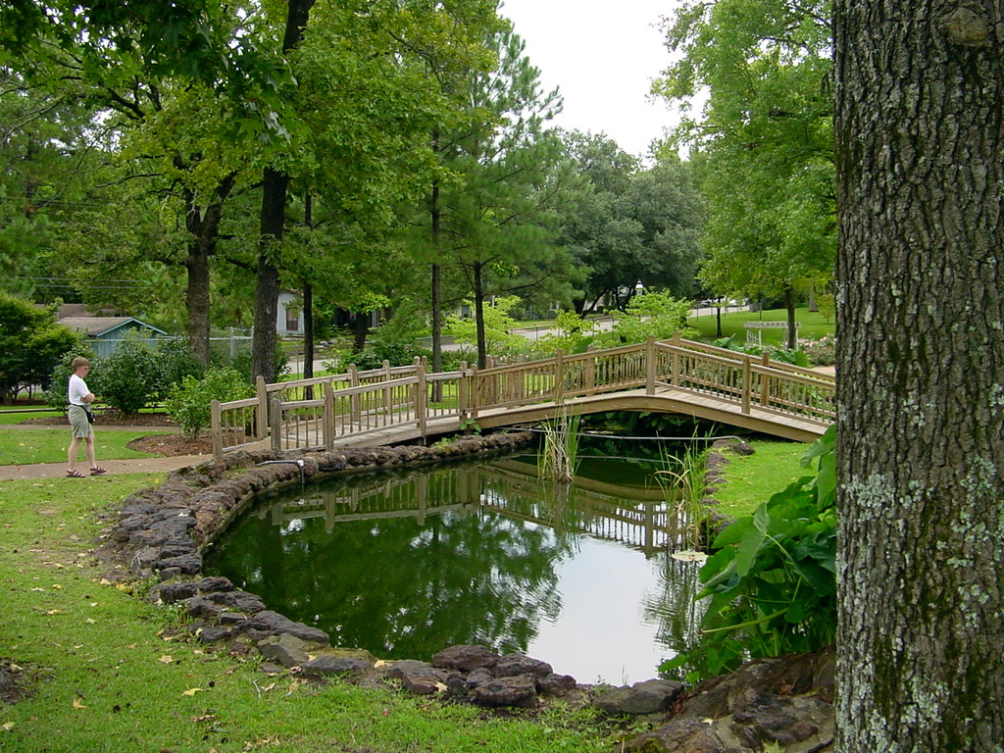

Slide 26
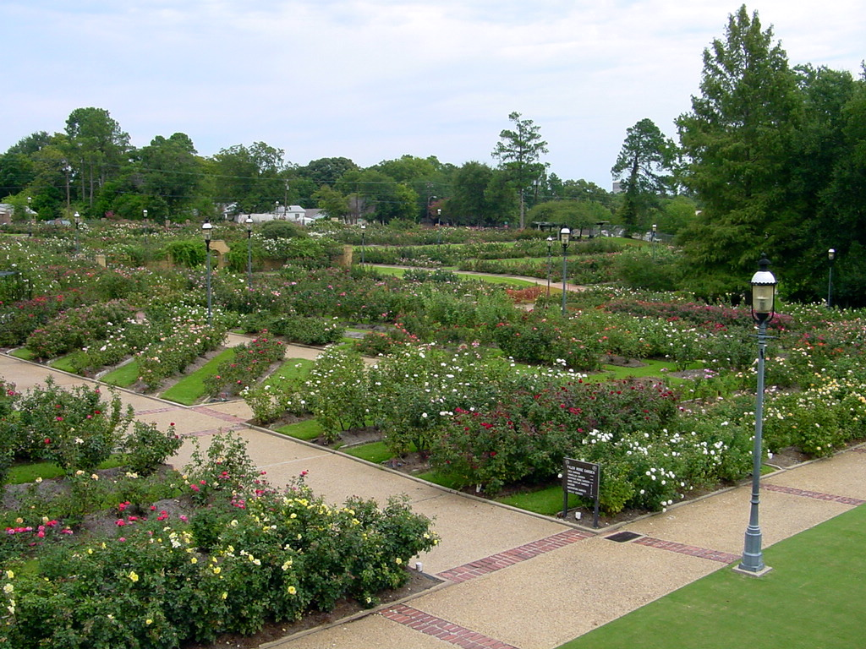

Slide 27
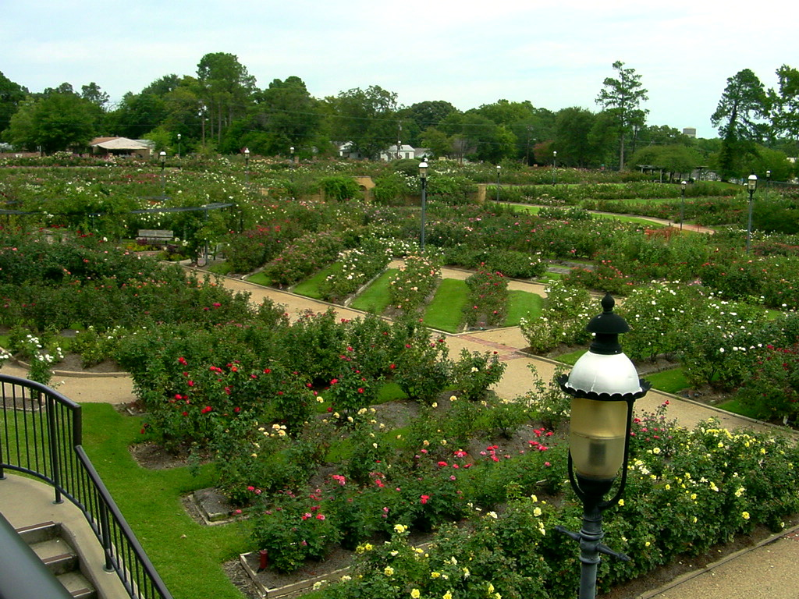

Slide 28
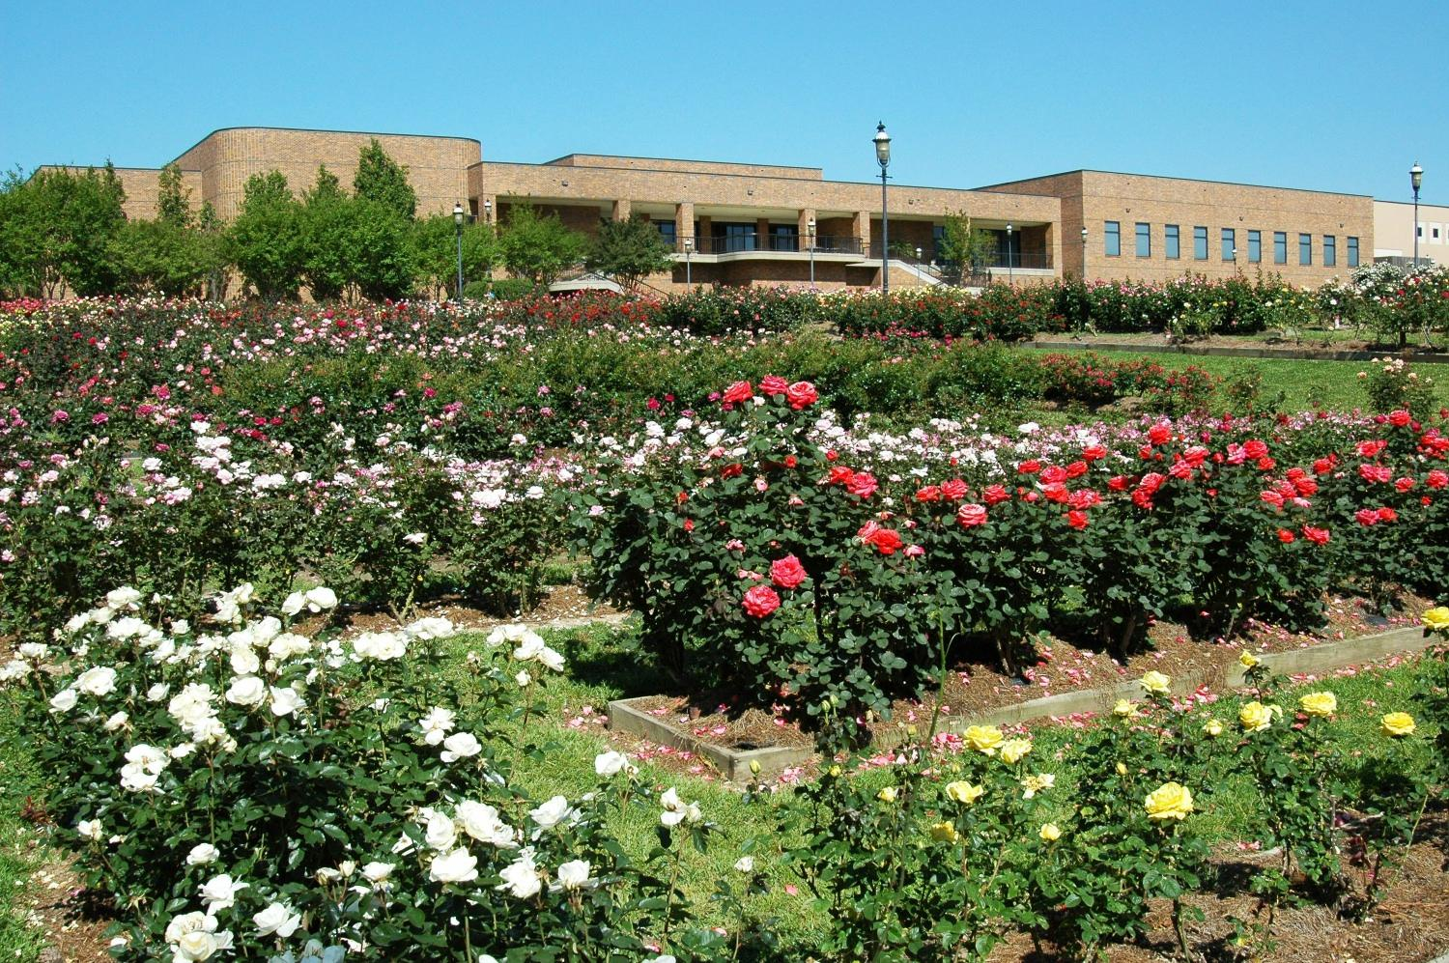

Slide 29
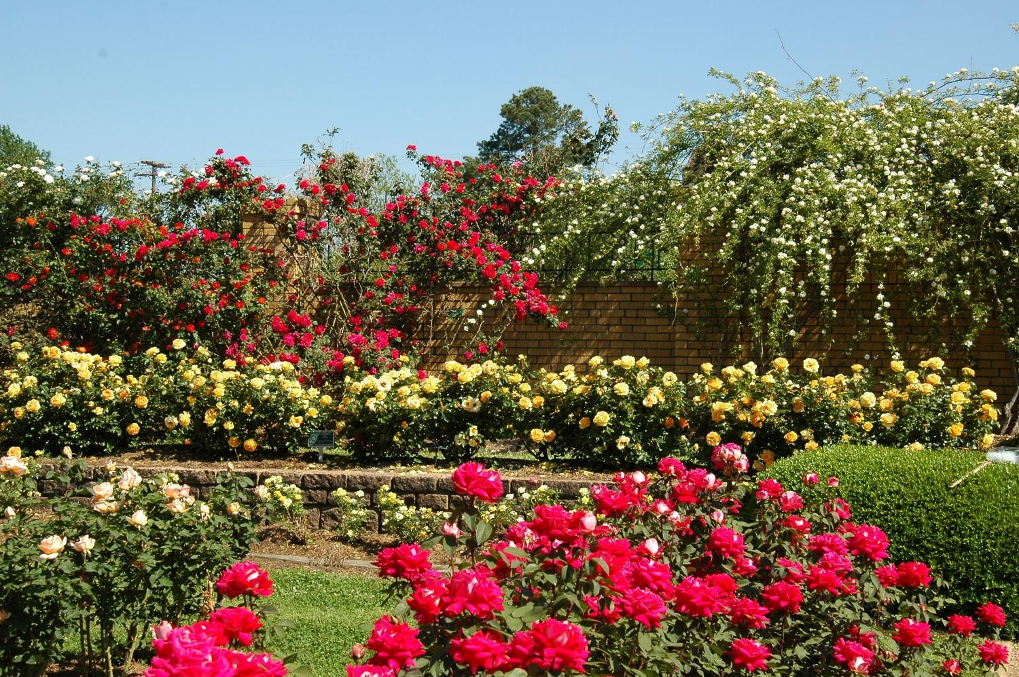

Slide 30
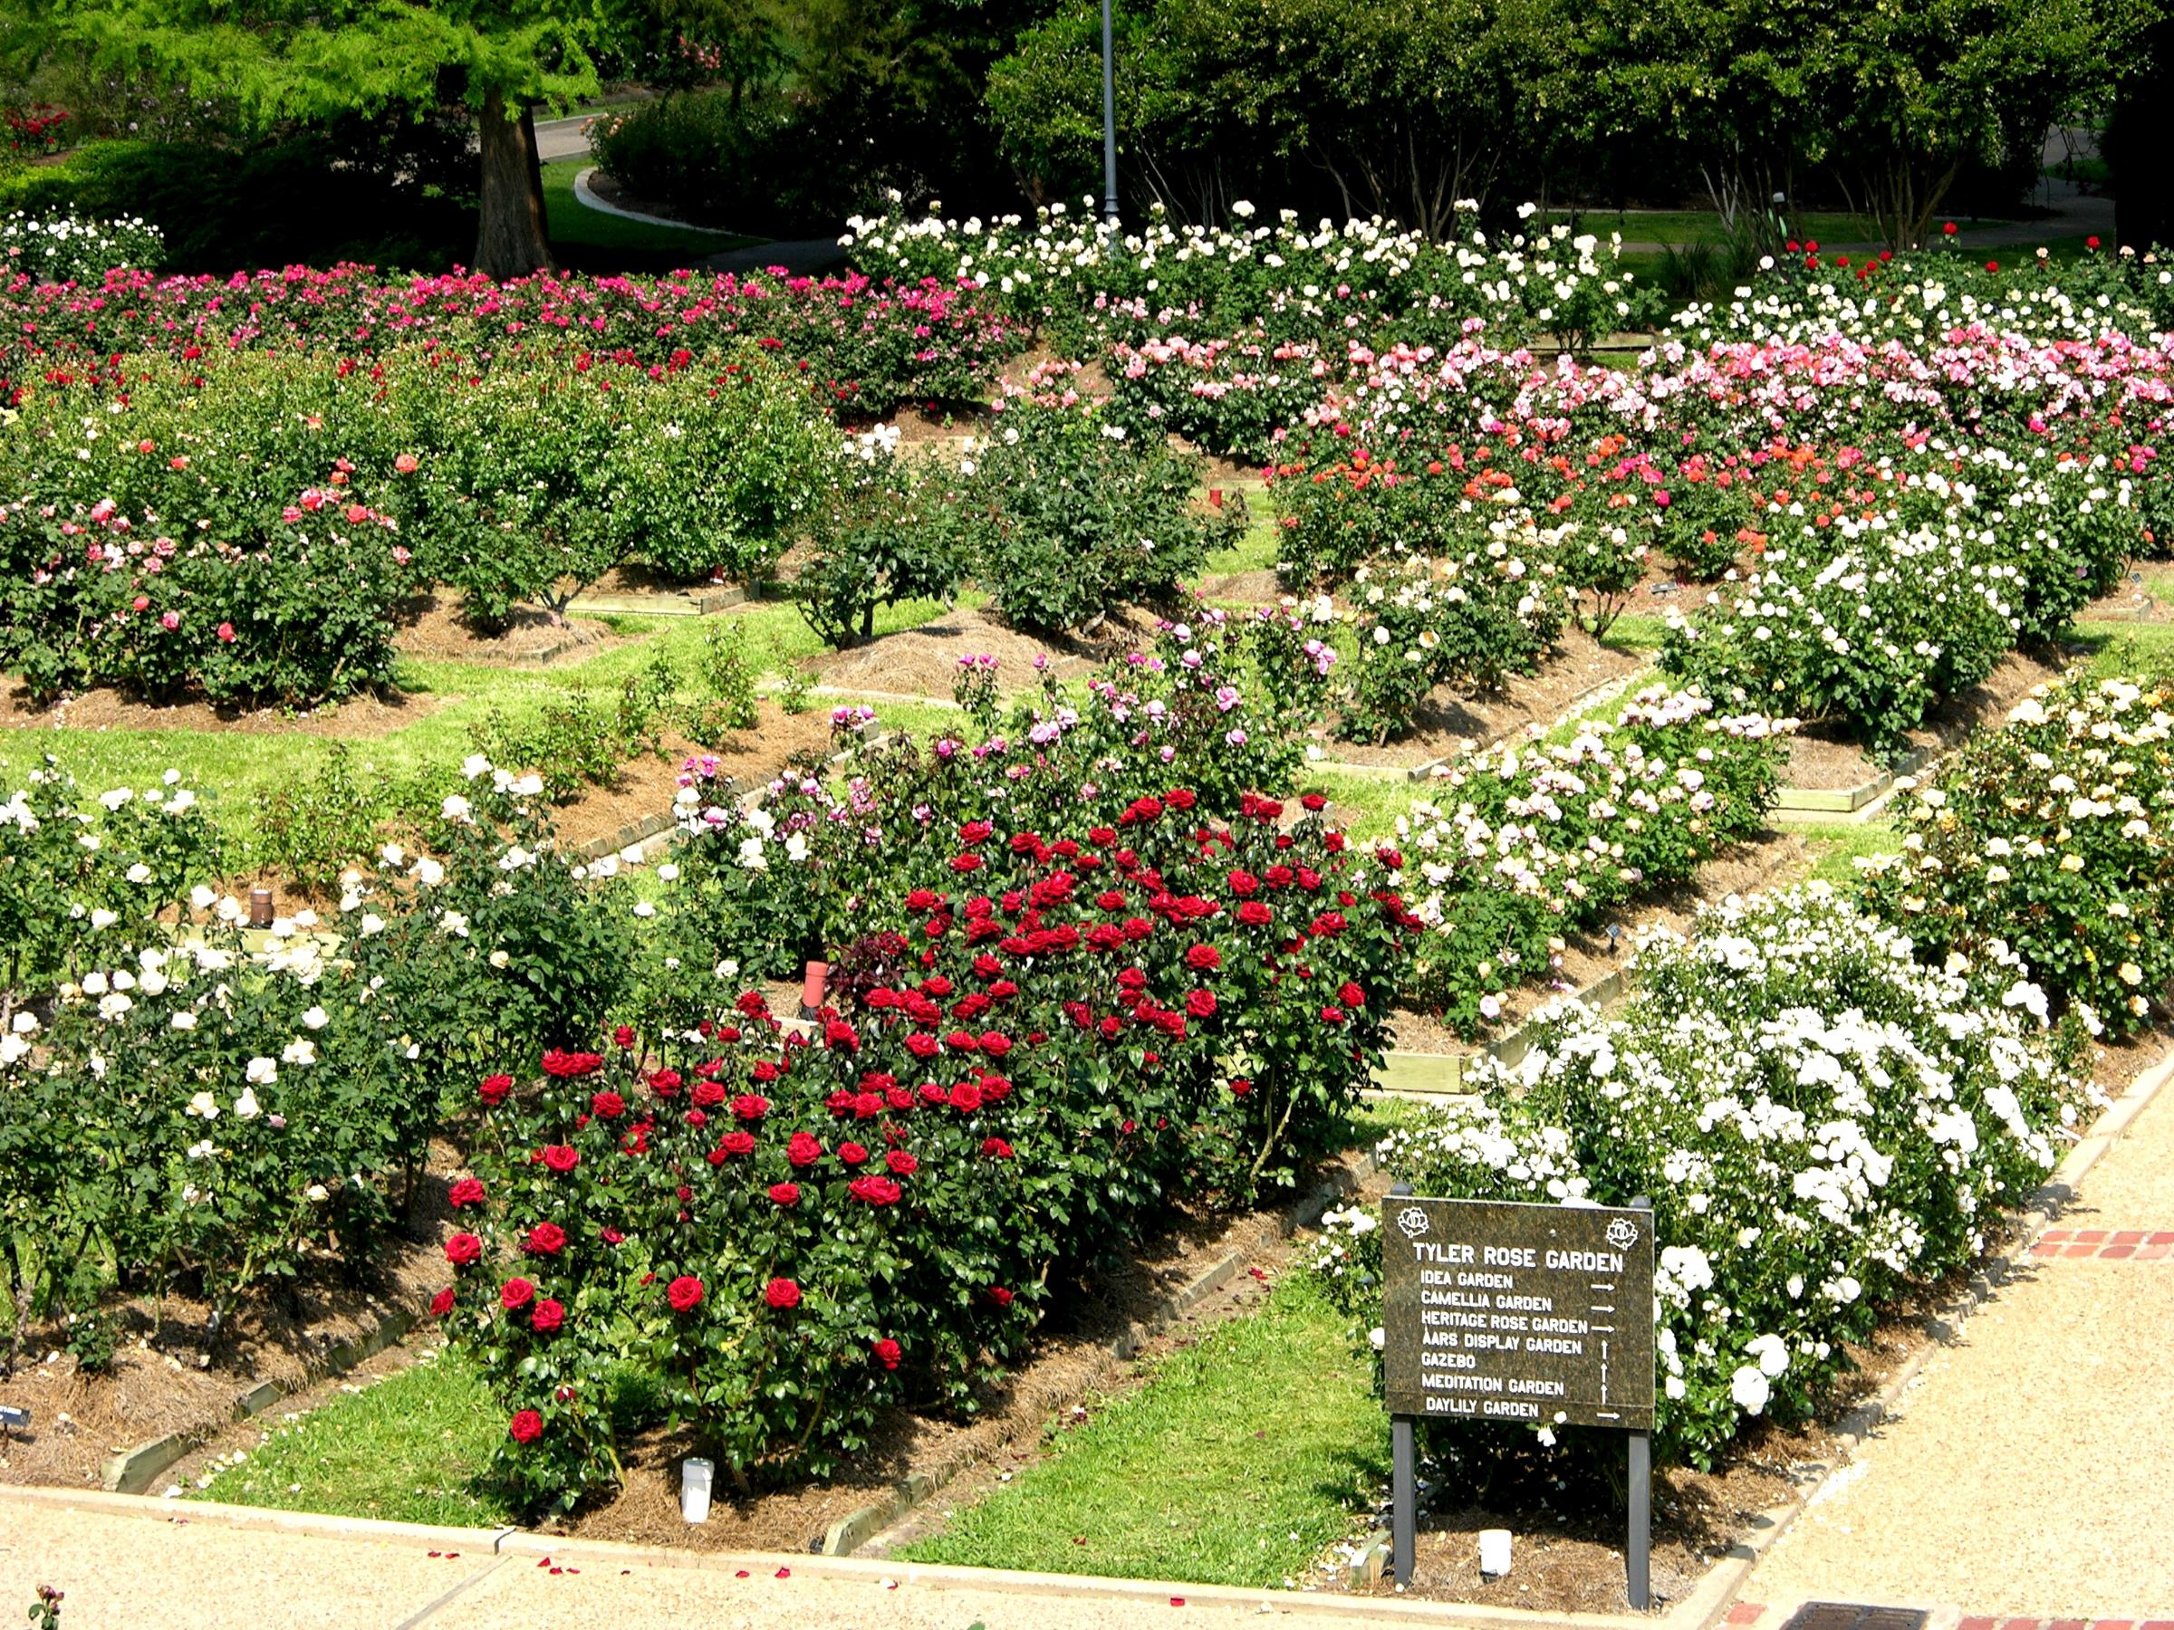

Slide 31
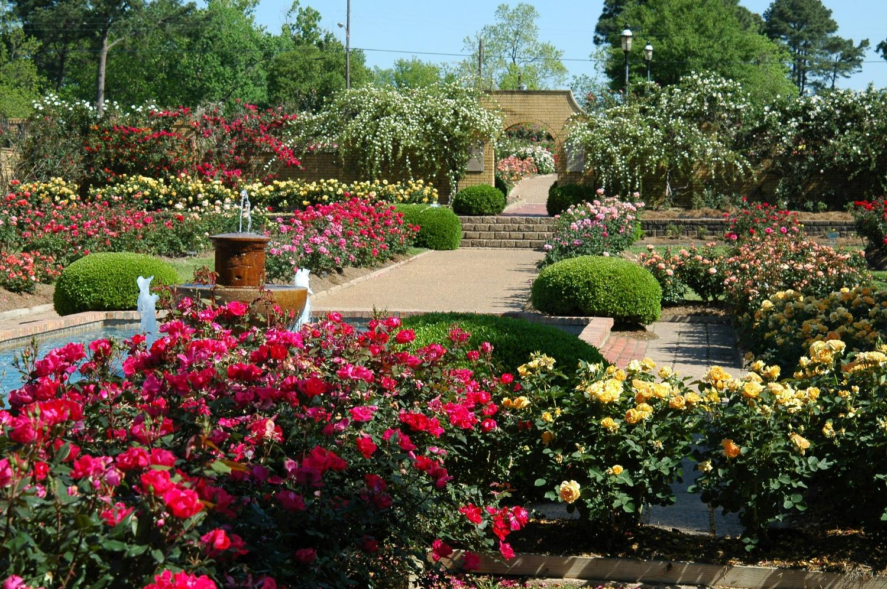

Slide 32
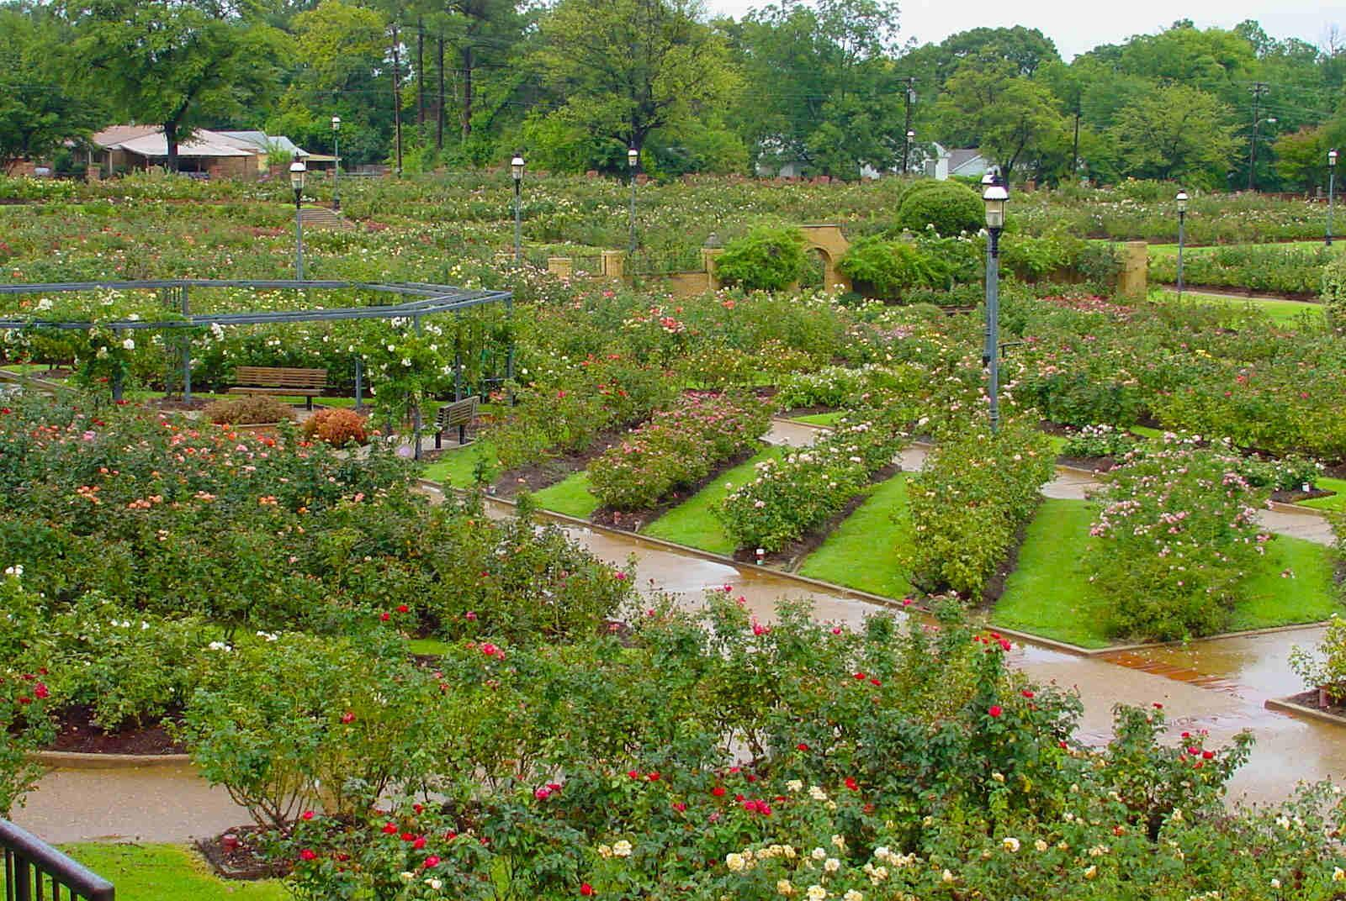

Slide 33
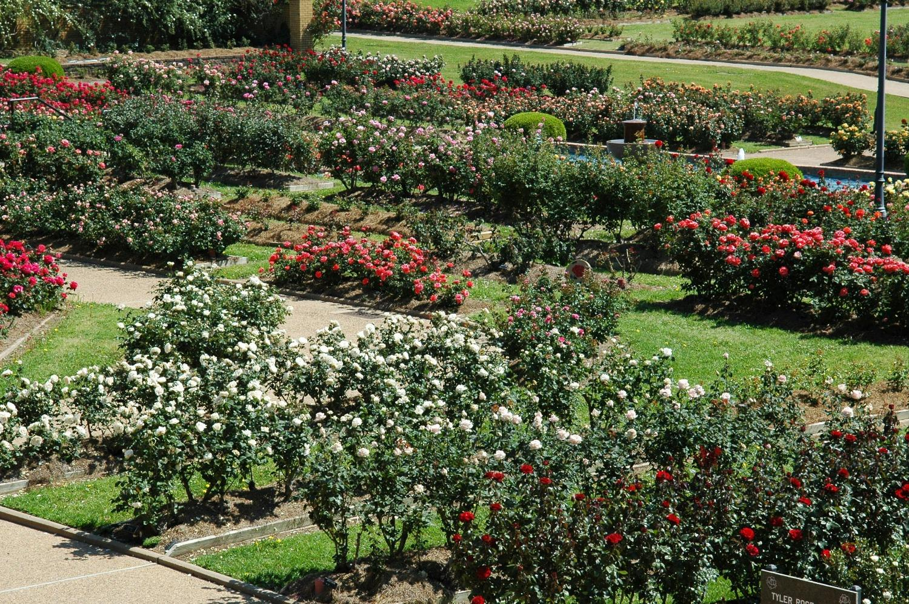

Slide 34
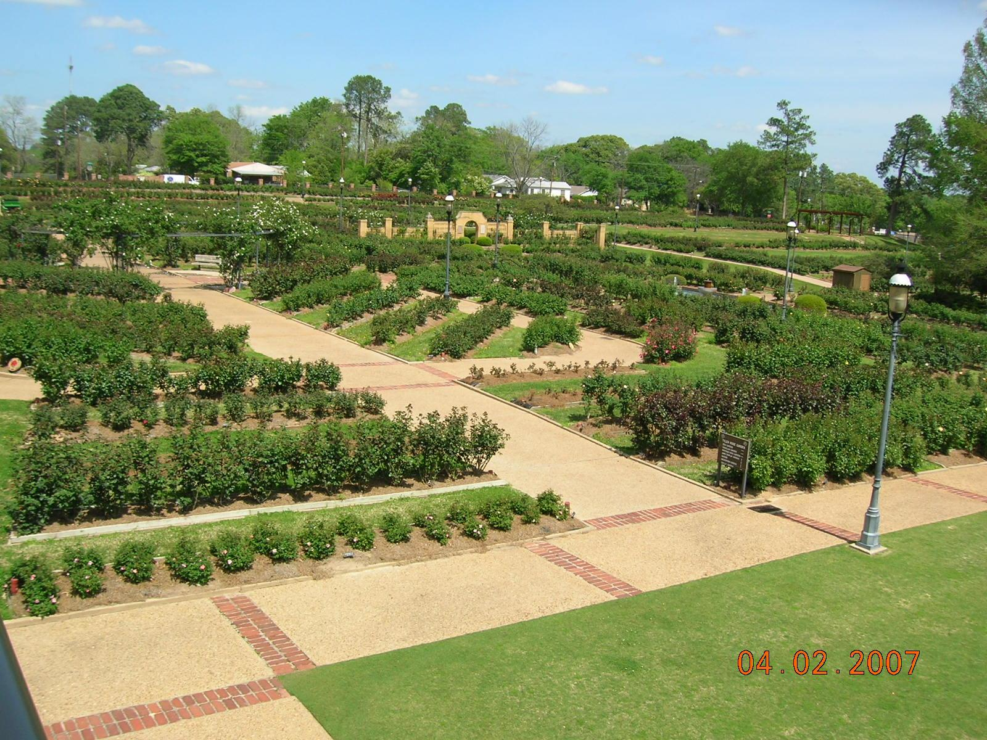

Slide 35
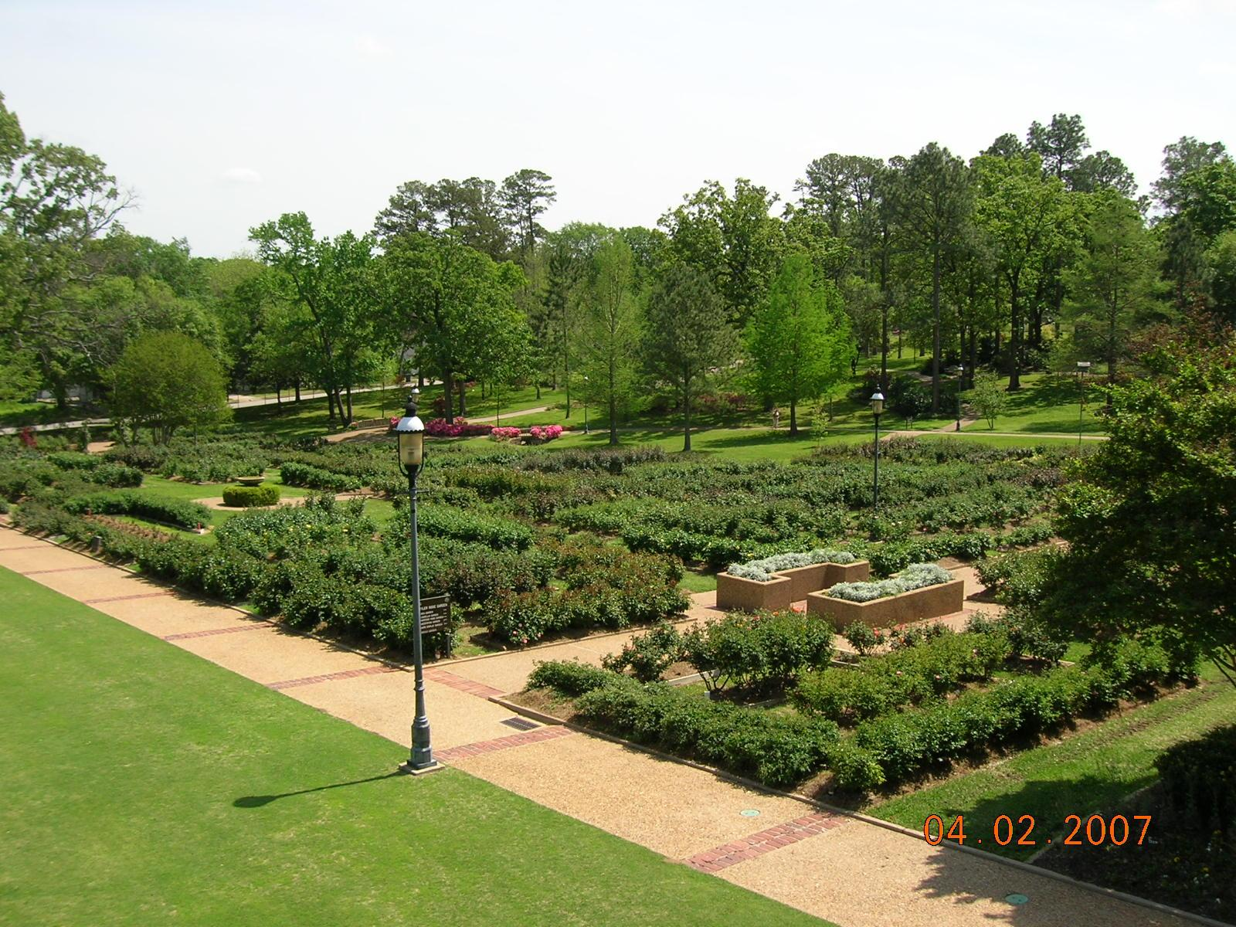

Slide 36
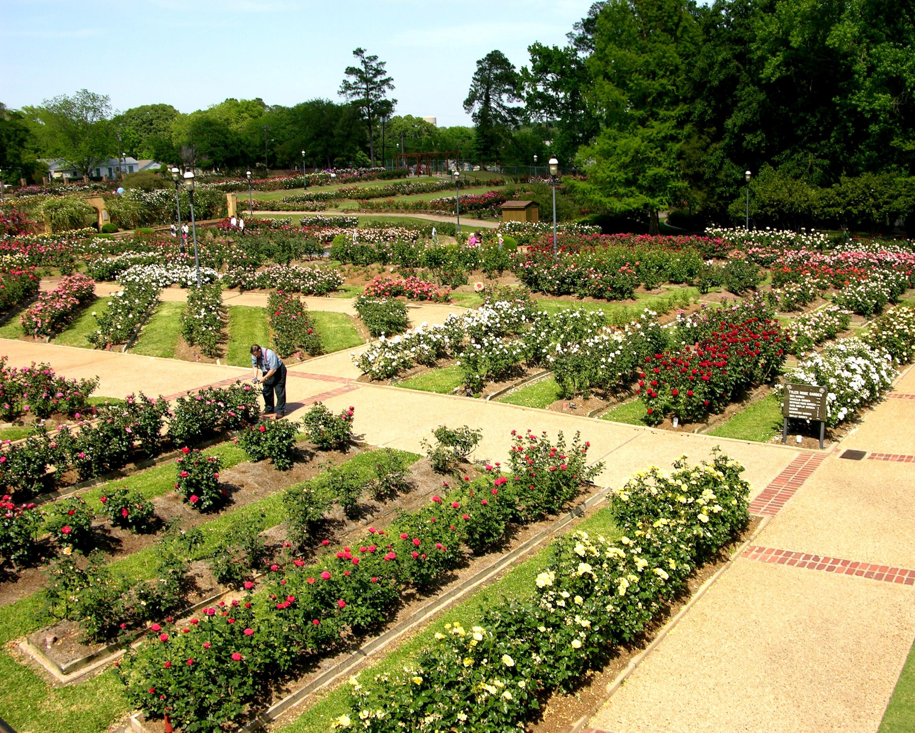

Slide 37
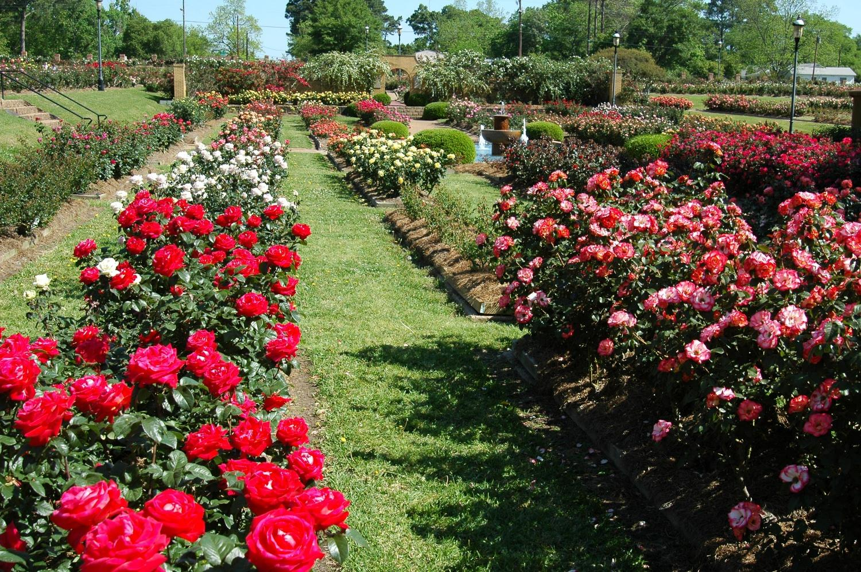

Slide 39
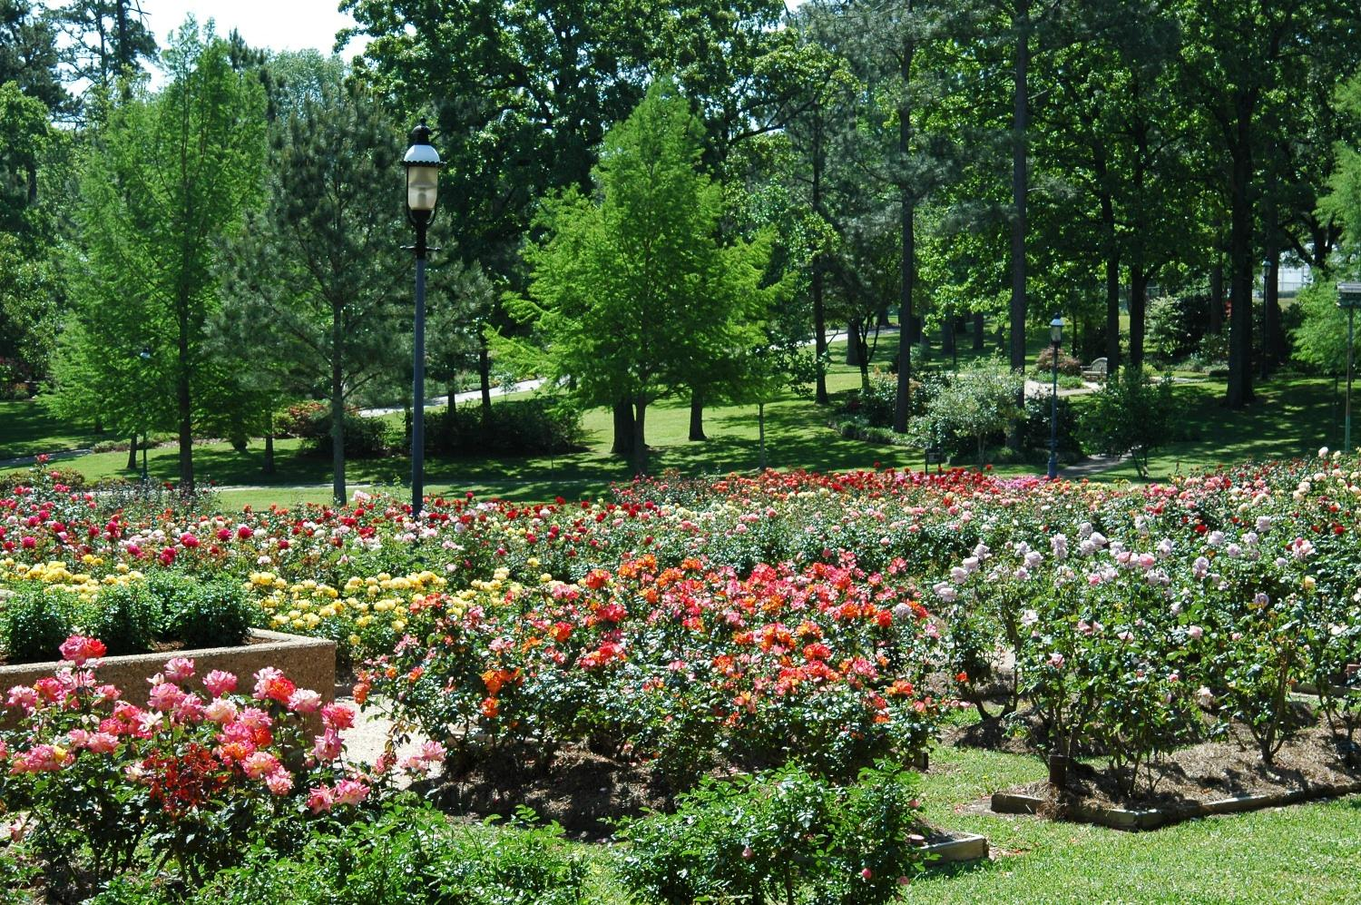

Slide 40
RHODE ISLAND
Blithebold Mansion Garden Arboretum
La mansión Blithewold, jardines y Arboretum es un jardín botánico de 13 hectáreas , situado en Ferry Road 101, Bristol, Rhode Island , a mitad de camino entre Newport y Providence, Rhode Island , el puerto de Bristol , con vistas a la bahía de Narragansett .
Incluye una mansión, con un 4 hectáreas de césped y más de 300 especies de plantas leñosas con su arboleda y jardines, tanto de especies nativas como exóticas.

Slide 41
La mansión y sus jardines fueron establecidos en 1890 por Augusto y Bessie Van Wickle como su lugar de veraneo.
Augustus Van Wickle fue de Hazleton, Pennsylvania , con una fortuna ganada en el negocio de la minería del carbón, el fue el donante de las puertas de Van Wickle en la Universidad de Brown .
Blithwold incluye especies de América del Norte, Europa, China y Japón.

Slide 42
Especies de árboles incluyen magnolia (Magnolia spp.), tilo (Tilia spp.), Ginkgo (Ginkgo biloba), Negro Tupelo (Nyssa sylvatica), Amanecer de Redwood (Metasequoia glyptostroboides), Franklinia (Franklinia alatamaha), Hemlock oriental (Tsuga canadensis), diversos robles (Quercus spp.) y hayas (Fagus spp.).
Otros árboles notables incluyen un arbol Pagoda ('Pendula' Styphnolobium japonicum), Hiba (Thujopsis dolobrata), Katsura (Cercidiphyllum japonicum) y Sugi (Cryptomeria japonica).

Slide 43
Los jardines incluyen tejos (Taxus baccata) y enebros del Este (Juniperus virginiana), así como lo que se afirma que es la más grande de la secoya gigantes (Sequoiadendron giganteum) de la costa este, plantado en 1911, y en la actualidad mida alrededor de 30 m de altura.

Slide 44
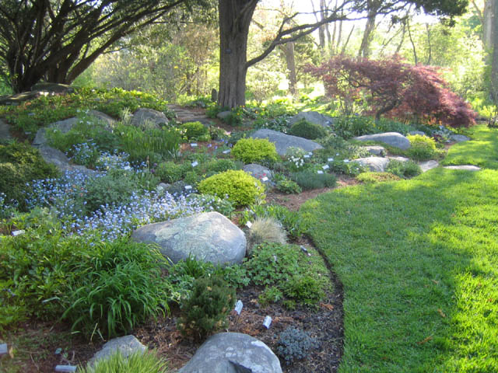

Slide 45
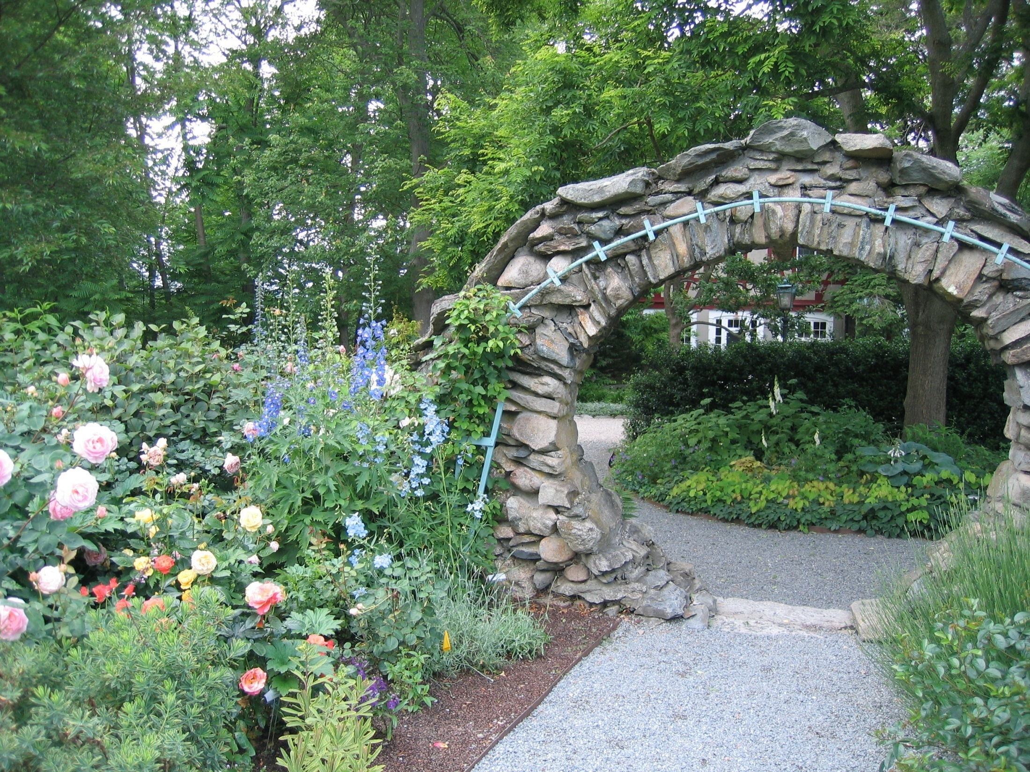

Slide 46
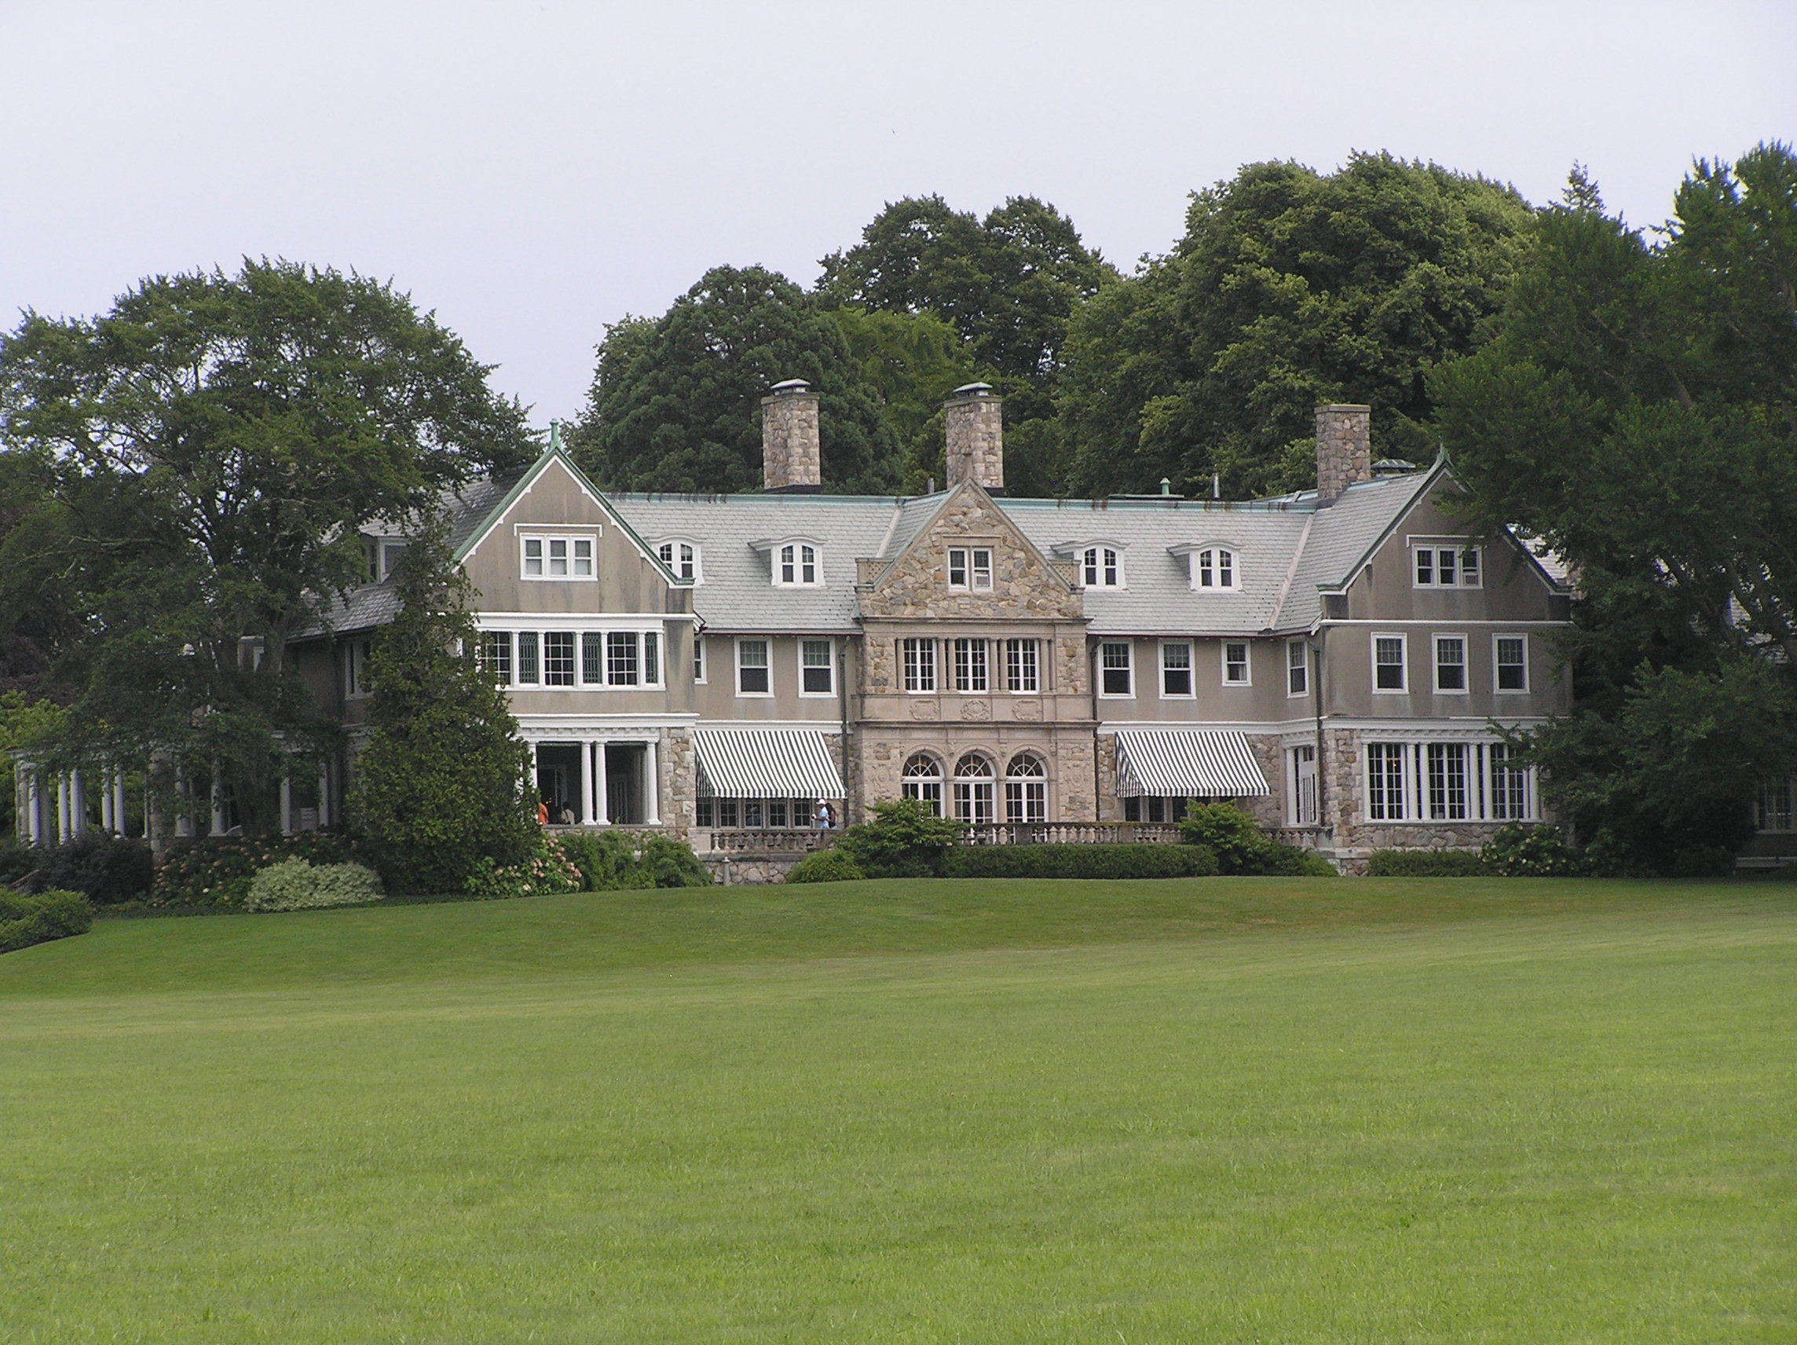

Slide 47
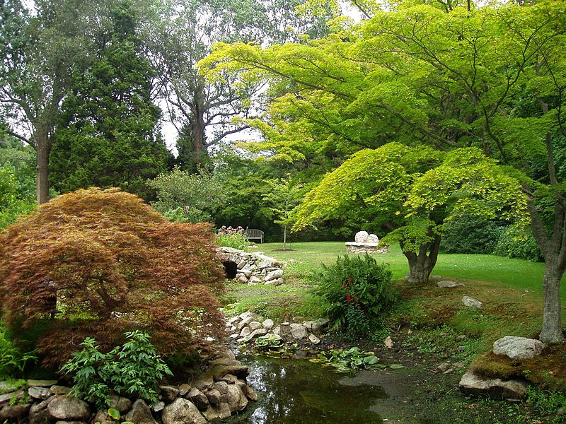

Slide 48
RHODE ISLAND
Animals Green Garden Topiary
The Animals Green Garden Topiary, ubicado en Portsmouth, Rhode Island , es el más antiguo y jardín topiario del norte en los Estados Unidos.
Tiene 28.000 m ² de superficie con vistas al la Bahía de Narragansett .
Contiene una gran colección de topiarios incluyendo ochenta árboles esculpidos.
Los favoritos incluyen los osos de peluche, un camello, una jirafa, un avestruz, un elefante y dos osos esculpidos con ligustro de California, tejo y boj .

Slide 49
También hay piñas, un unicornio, un reno, un perro y un caballo con su jinete.
Hay más de 35 arriates formal, caminos geométricos, rosales de jardín, parral, frutales y hortalizas y jardines de hierbas.
Un invernadero es utilizado ampliamente para proporcionar plantas utilizadas en la finca.
Una casa museo Victoria Brayton de 1859 contiene una pequeña muestra de juguetes de niños y el mobiliario original de la familia.

Slide 50
Cintas para el premio de ganador de las dalias y las verduras, que datan de 1915, prenden en las paredes de la tienda de regalos.
La sociedad de la preservación de Condado de Newport la mantiene.
Era jardinero José Carreiro, superintendente de la propiedad desde 1905 hasta 1945 que poco a poco se transformó en un museo de esculturas vivientes .
Carreiro fue contratado para diseñar y mantener jardines ornamentales y comestibles, como parte de una finca autosuficiente.

Slide 51
Además de plantar árboles frutales, arriates de perennes, hierbas y huertas, Carreiro ha experimentado con algunos arbustos de rápido crecimiento de formas únicas.
La primeras topiaries se iniciaron en el invernadero de la finca en 1912 .
Sr. Brayton murió en 1939 y su hija Alice Brayton fijó su residencia en 1940.
José Carreiro fue asistido por su hijo-en-ley, George Mendonca.
Ambos jardineros fueron los responsables de la creación de las topiaries.

Slide 52
Mendonca, el hijo de un campesino cultivador y lechero, fue contratado para hacer reparaciones en el jardín Brayton después de que un huracán lo dañara en 1938.
Mendonca casó con la hija Carreiro, María, y juntos han vivido en el terreno con vistas a la bahía de Narragansett. George y María Mendonca murieron con menos de un día de diferencia. María el 1 de febrero de 2011 y George en el 02 de febrero 2011 .

Slide 53
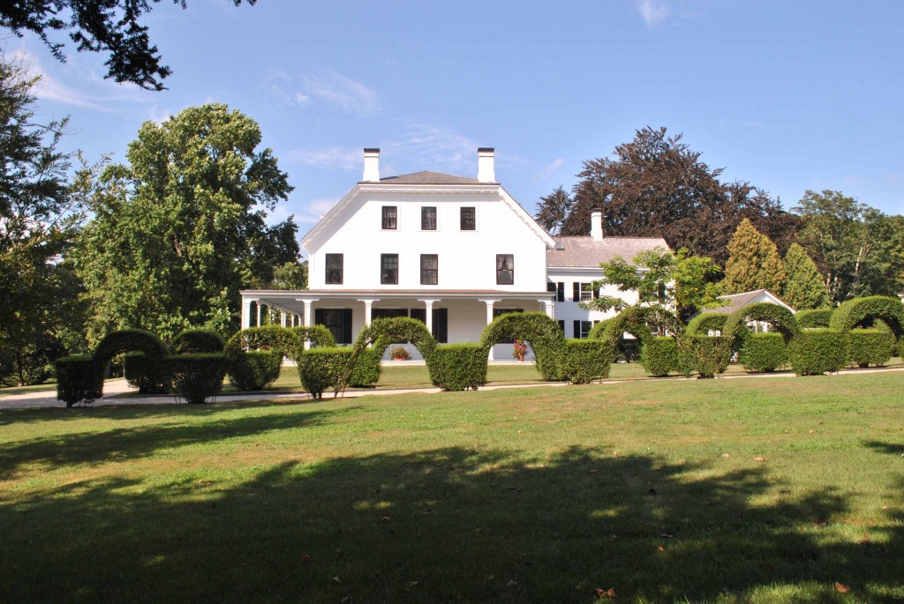

Slide 54
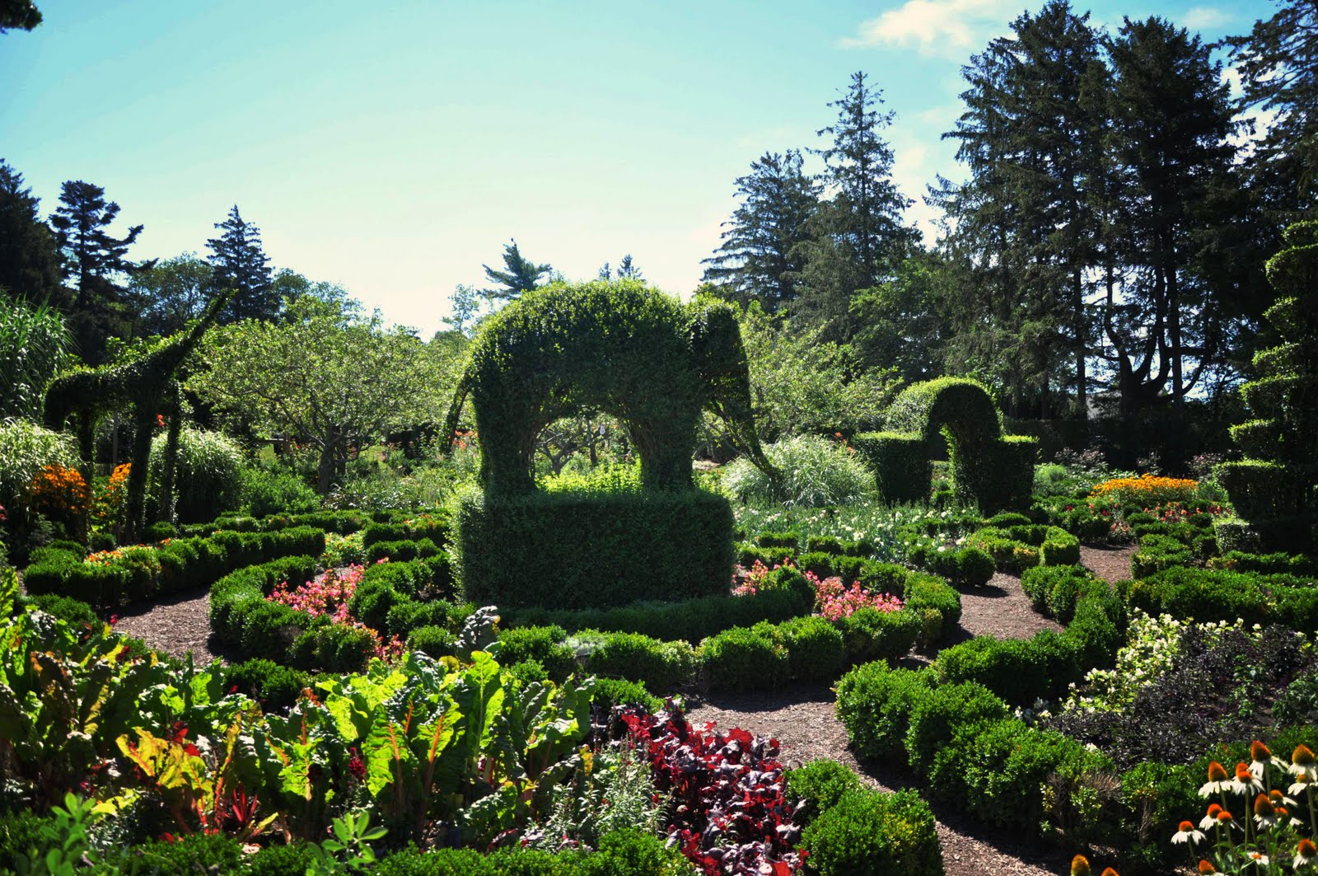

Slide 55
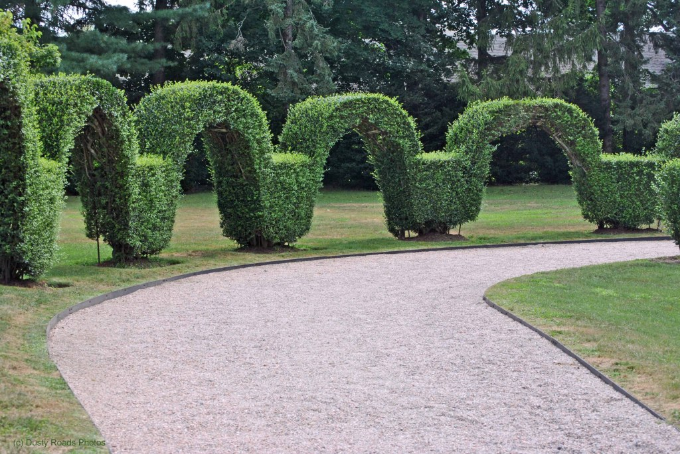

Slide 56
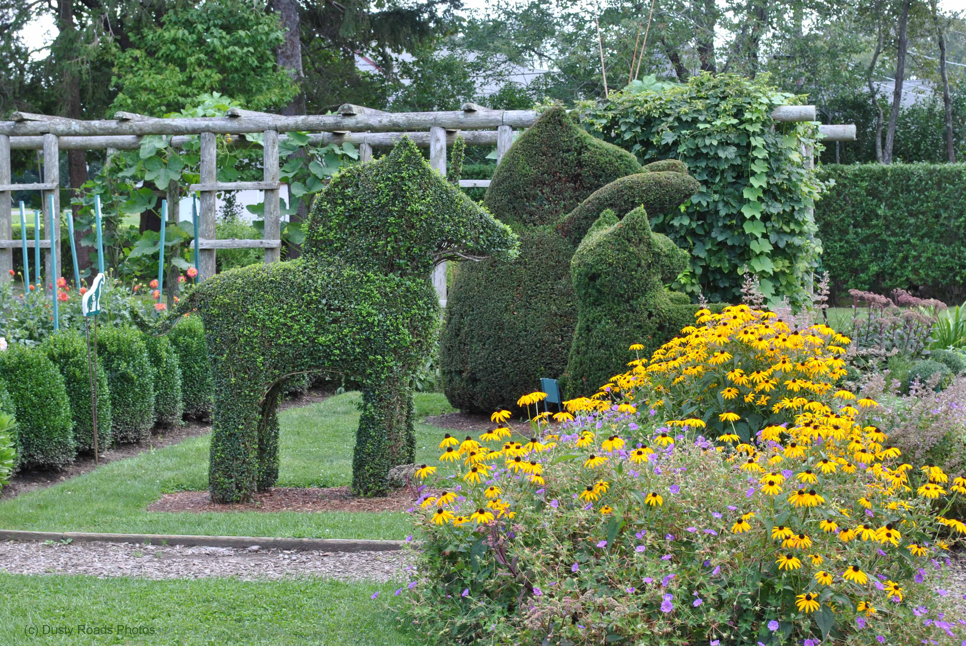

Slide 57
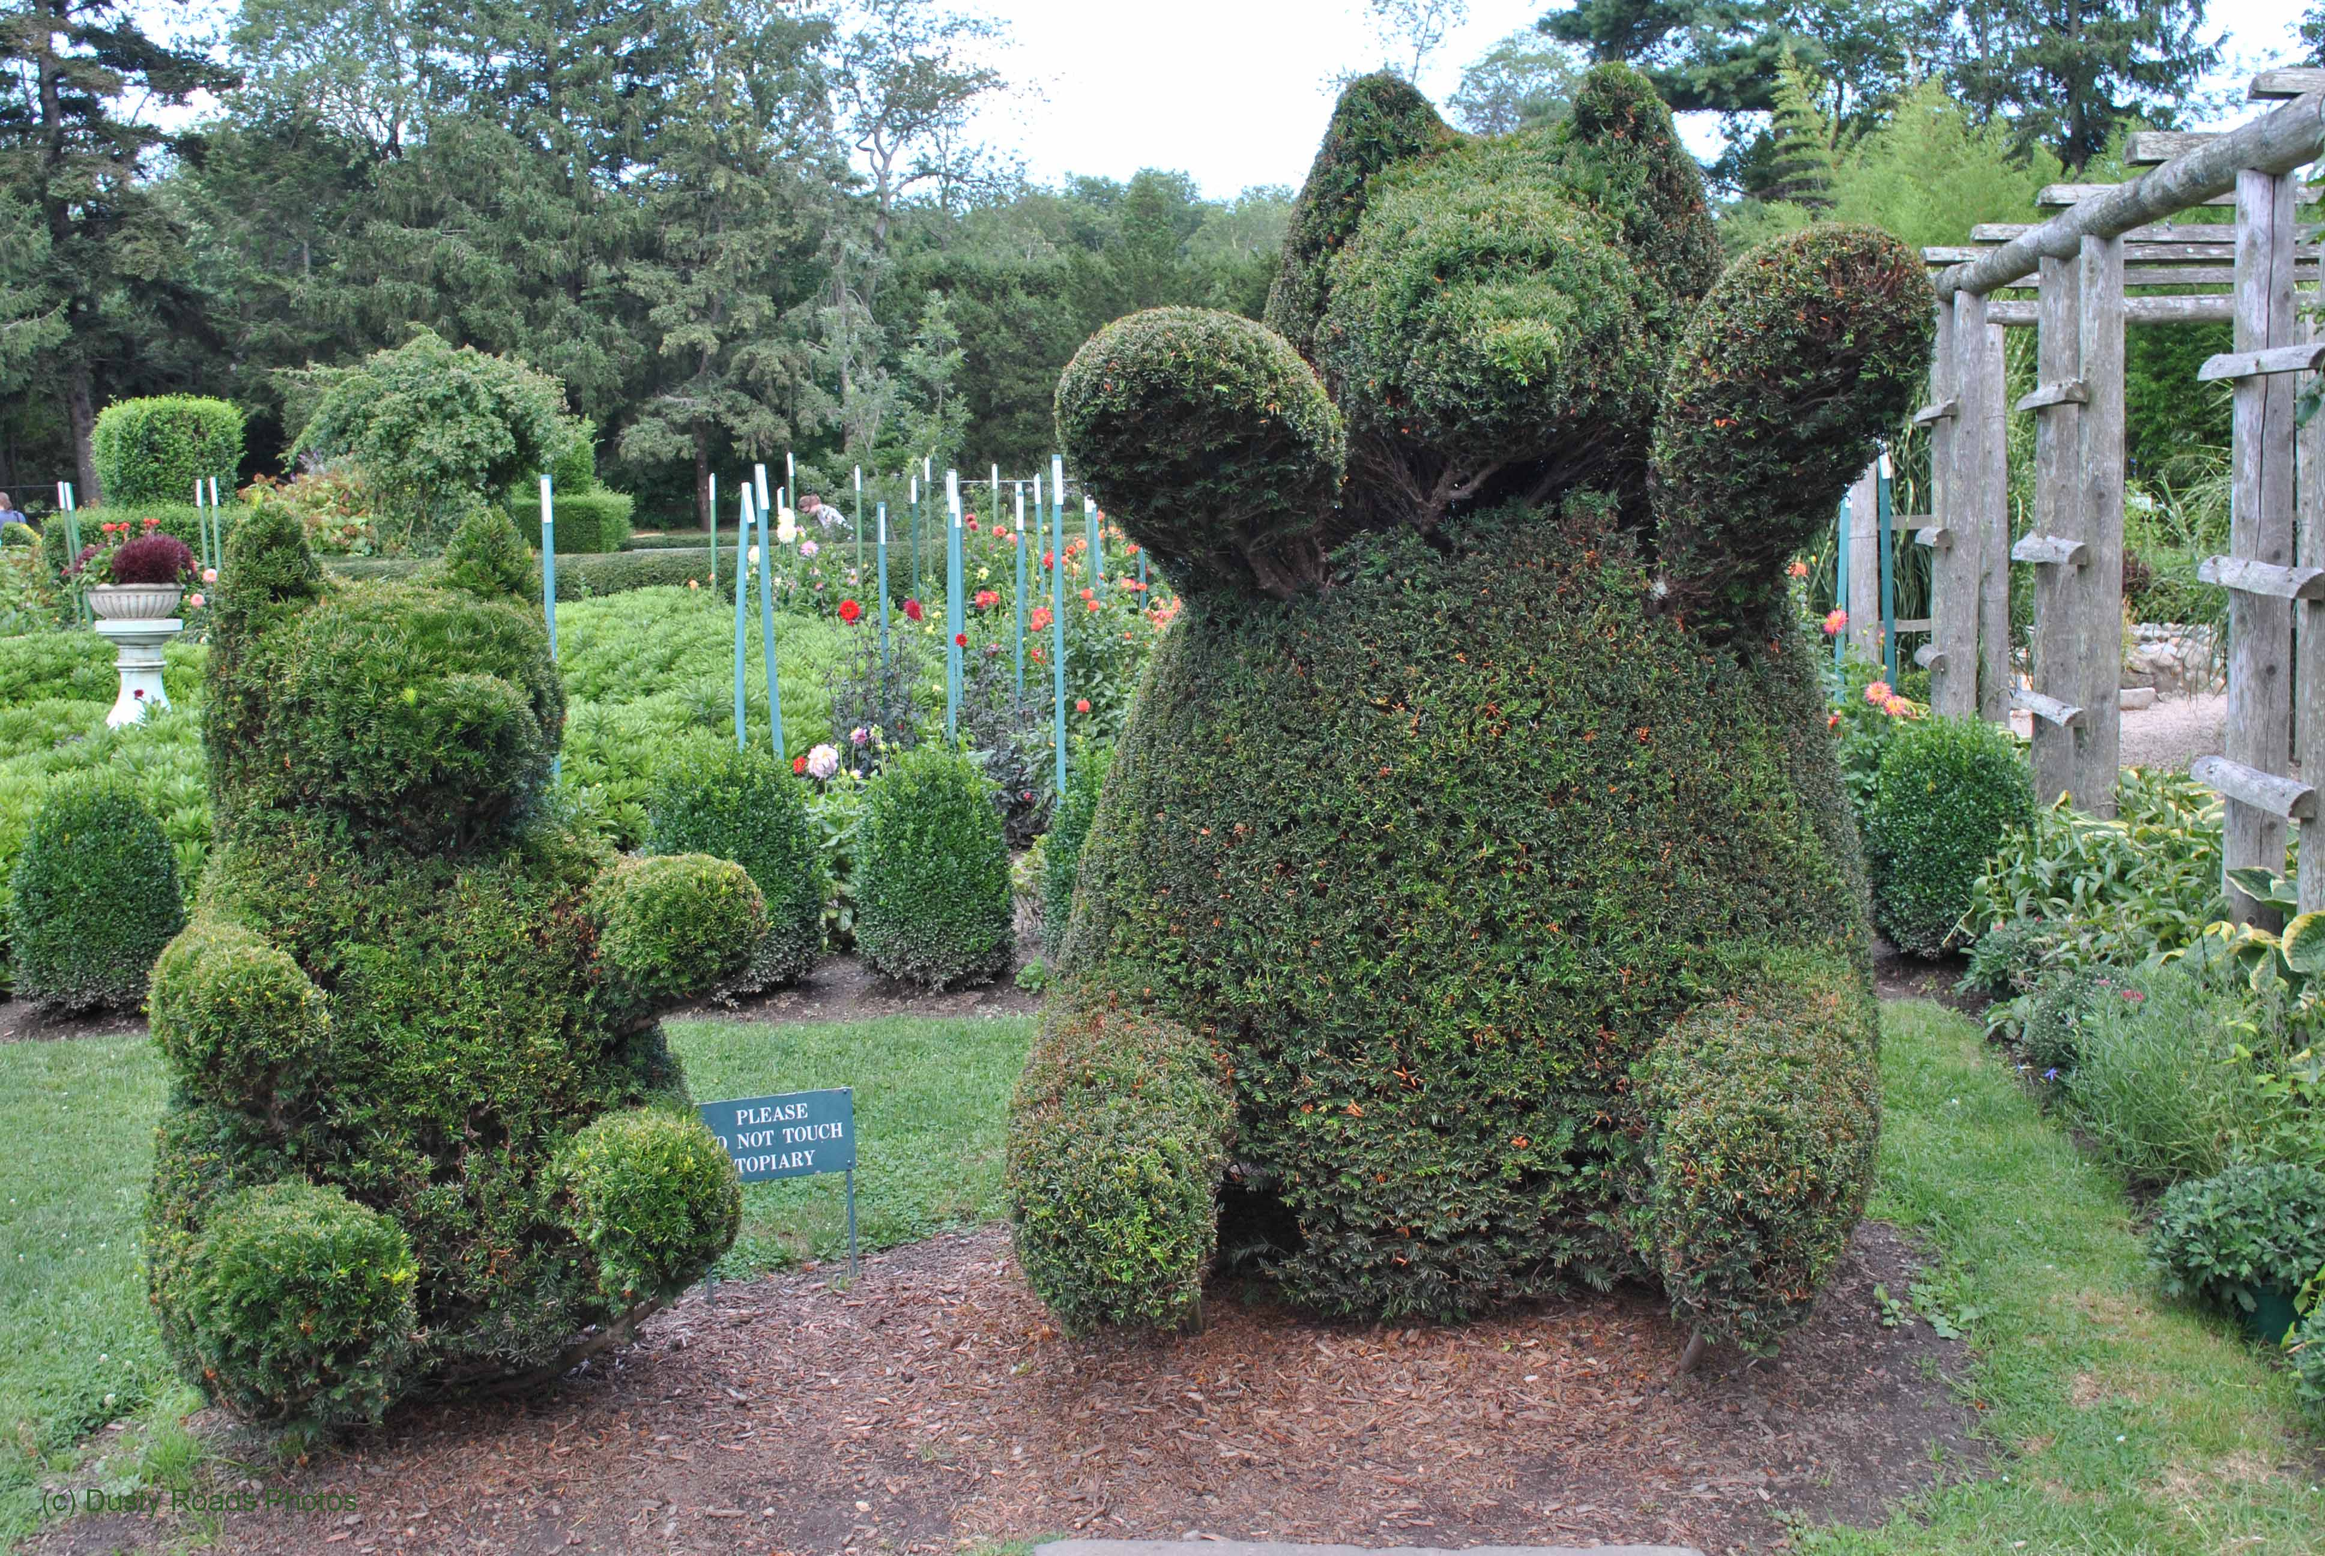

Slide 58
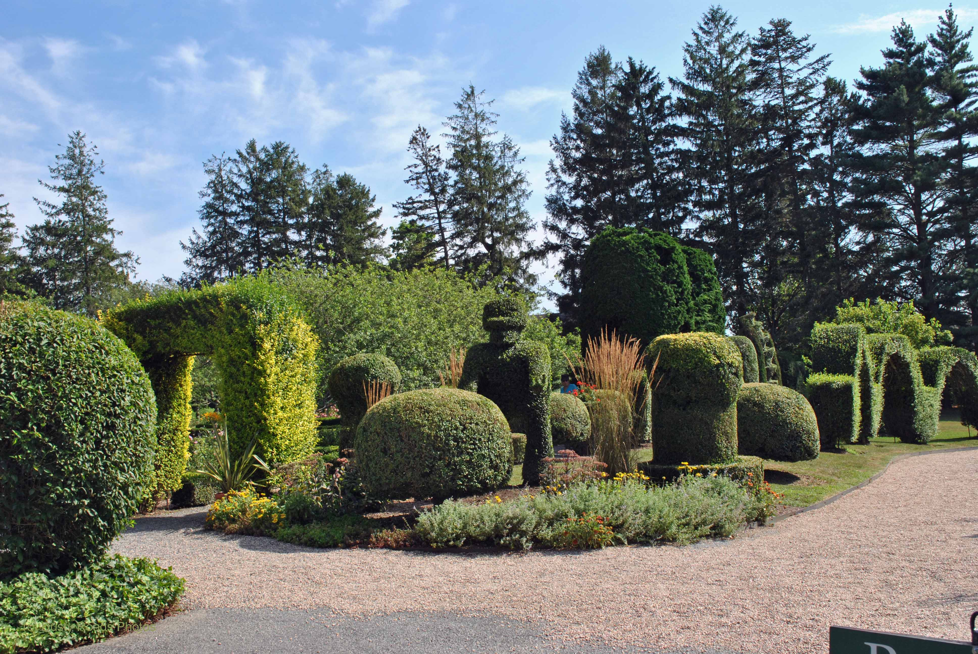

Slide 59
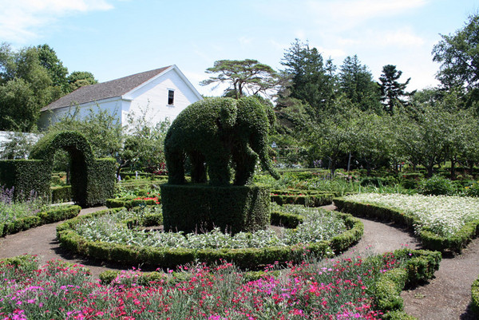

Slide 60
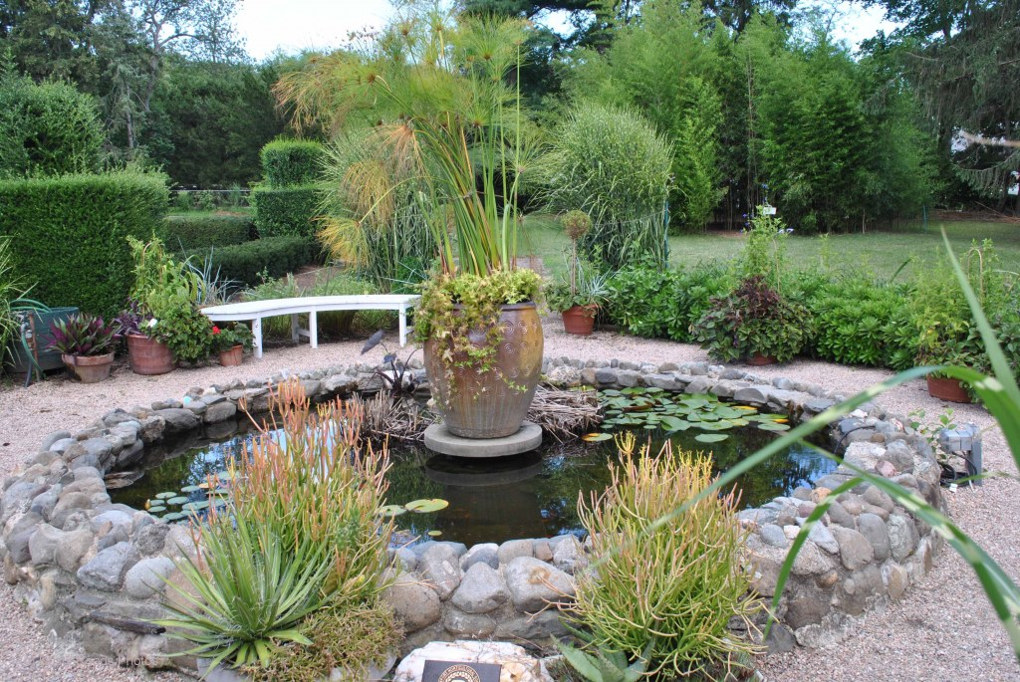

Slide 61
SEATTLE JAPANESE GARDEN
El jardín japonés de Seattle tiene 14.000 m² en Seattle, Washington , situado en la esquina suroeste de la Washington Park Arboretum a lo largo de Lake Washington Boulevard E.
La decisión había sido tomada para incluir un jardín japonés en el Arboretum en 1937, pero se tardo 20 años en la recaudación de fondos para comenzar.
Kiyoshi Inoshita Iida y Juki fueron nombrados como los diseñadores y completaron sus planes en 1959.

Slide 62
Lida selecciono a William Yorozu como contratista principal para las plantas, Richard Yamasaki para el establecimiento de piedra, y Kei Ishimitsu de las estructuras.
La construcción se inició y se terminó al año siguiente, 1960.
La Casa de té del jardín, donada por la ciudad de Tokio en 1959, fue quemada por los vándalos en el año 1973 y reconstruida por Yasunori "Fred" Sugita en 1980 y 1981.
Durante 2001 y 2002, una renovación se llevó a cabo bajo la dirección de Koichi Kobayashi.

Slide 63
En la ceremonia de bendición del jardín de 2 de marzo de 2008, Steve Garber, presidente de la Jardín Japonés del Consejo Consultivo y el japonés Mitsunori Namba Cónsul General rindieron homenaje al paisajista Yamasaki Richard, un residente de Seattle que murió 18 de febrero 2008. Yamasaki, nacido en 1921, en Medina, Washington, ayudó a construir el jardín en 1959 y 1960 y se mantuvo como asesor hasta 1988.
Además de su trabajo en el jardín japonés, sus clientes incluyen el Nordstrom y las familias Boeing, Paul Allen y Bill Gates.

Slide 64
El jardín se cierra durante varios meses en invierno.
El jardín está abierto al público desde el amanecer hasta el anochecer aproximadamente, dependiendo de la temporada.
La entrada es gratuita para los niños menores de cinco años, $ 4,00 para los jóvenes, estudiantes, jubilados y discapacitados, y $ 6.00 para adultos.

Slide 65
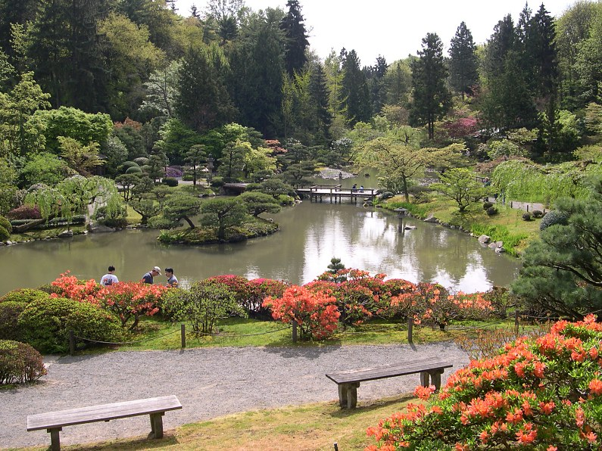

Slide 66
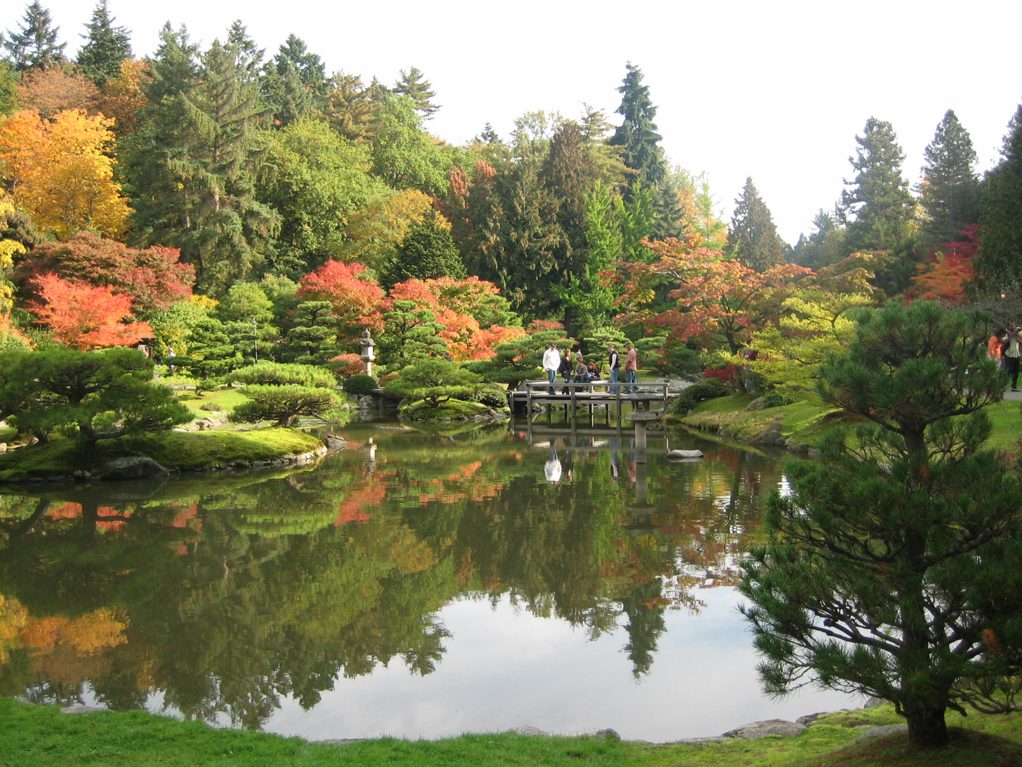

Slide 67
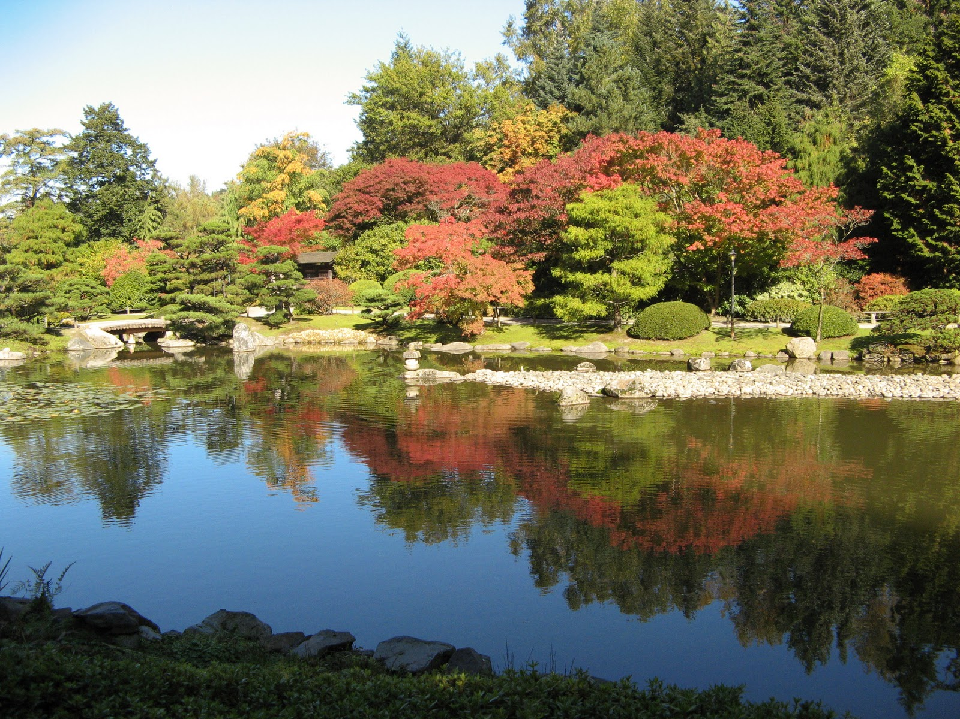

Slide 68
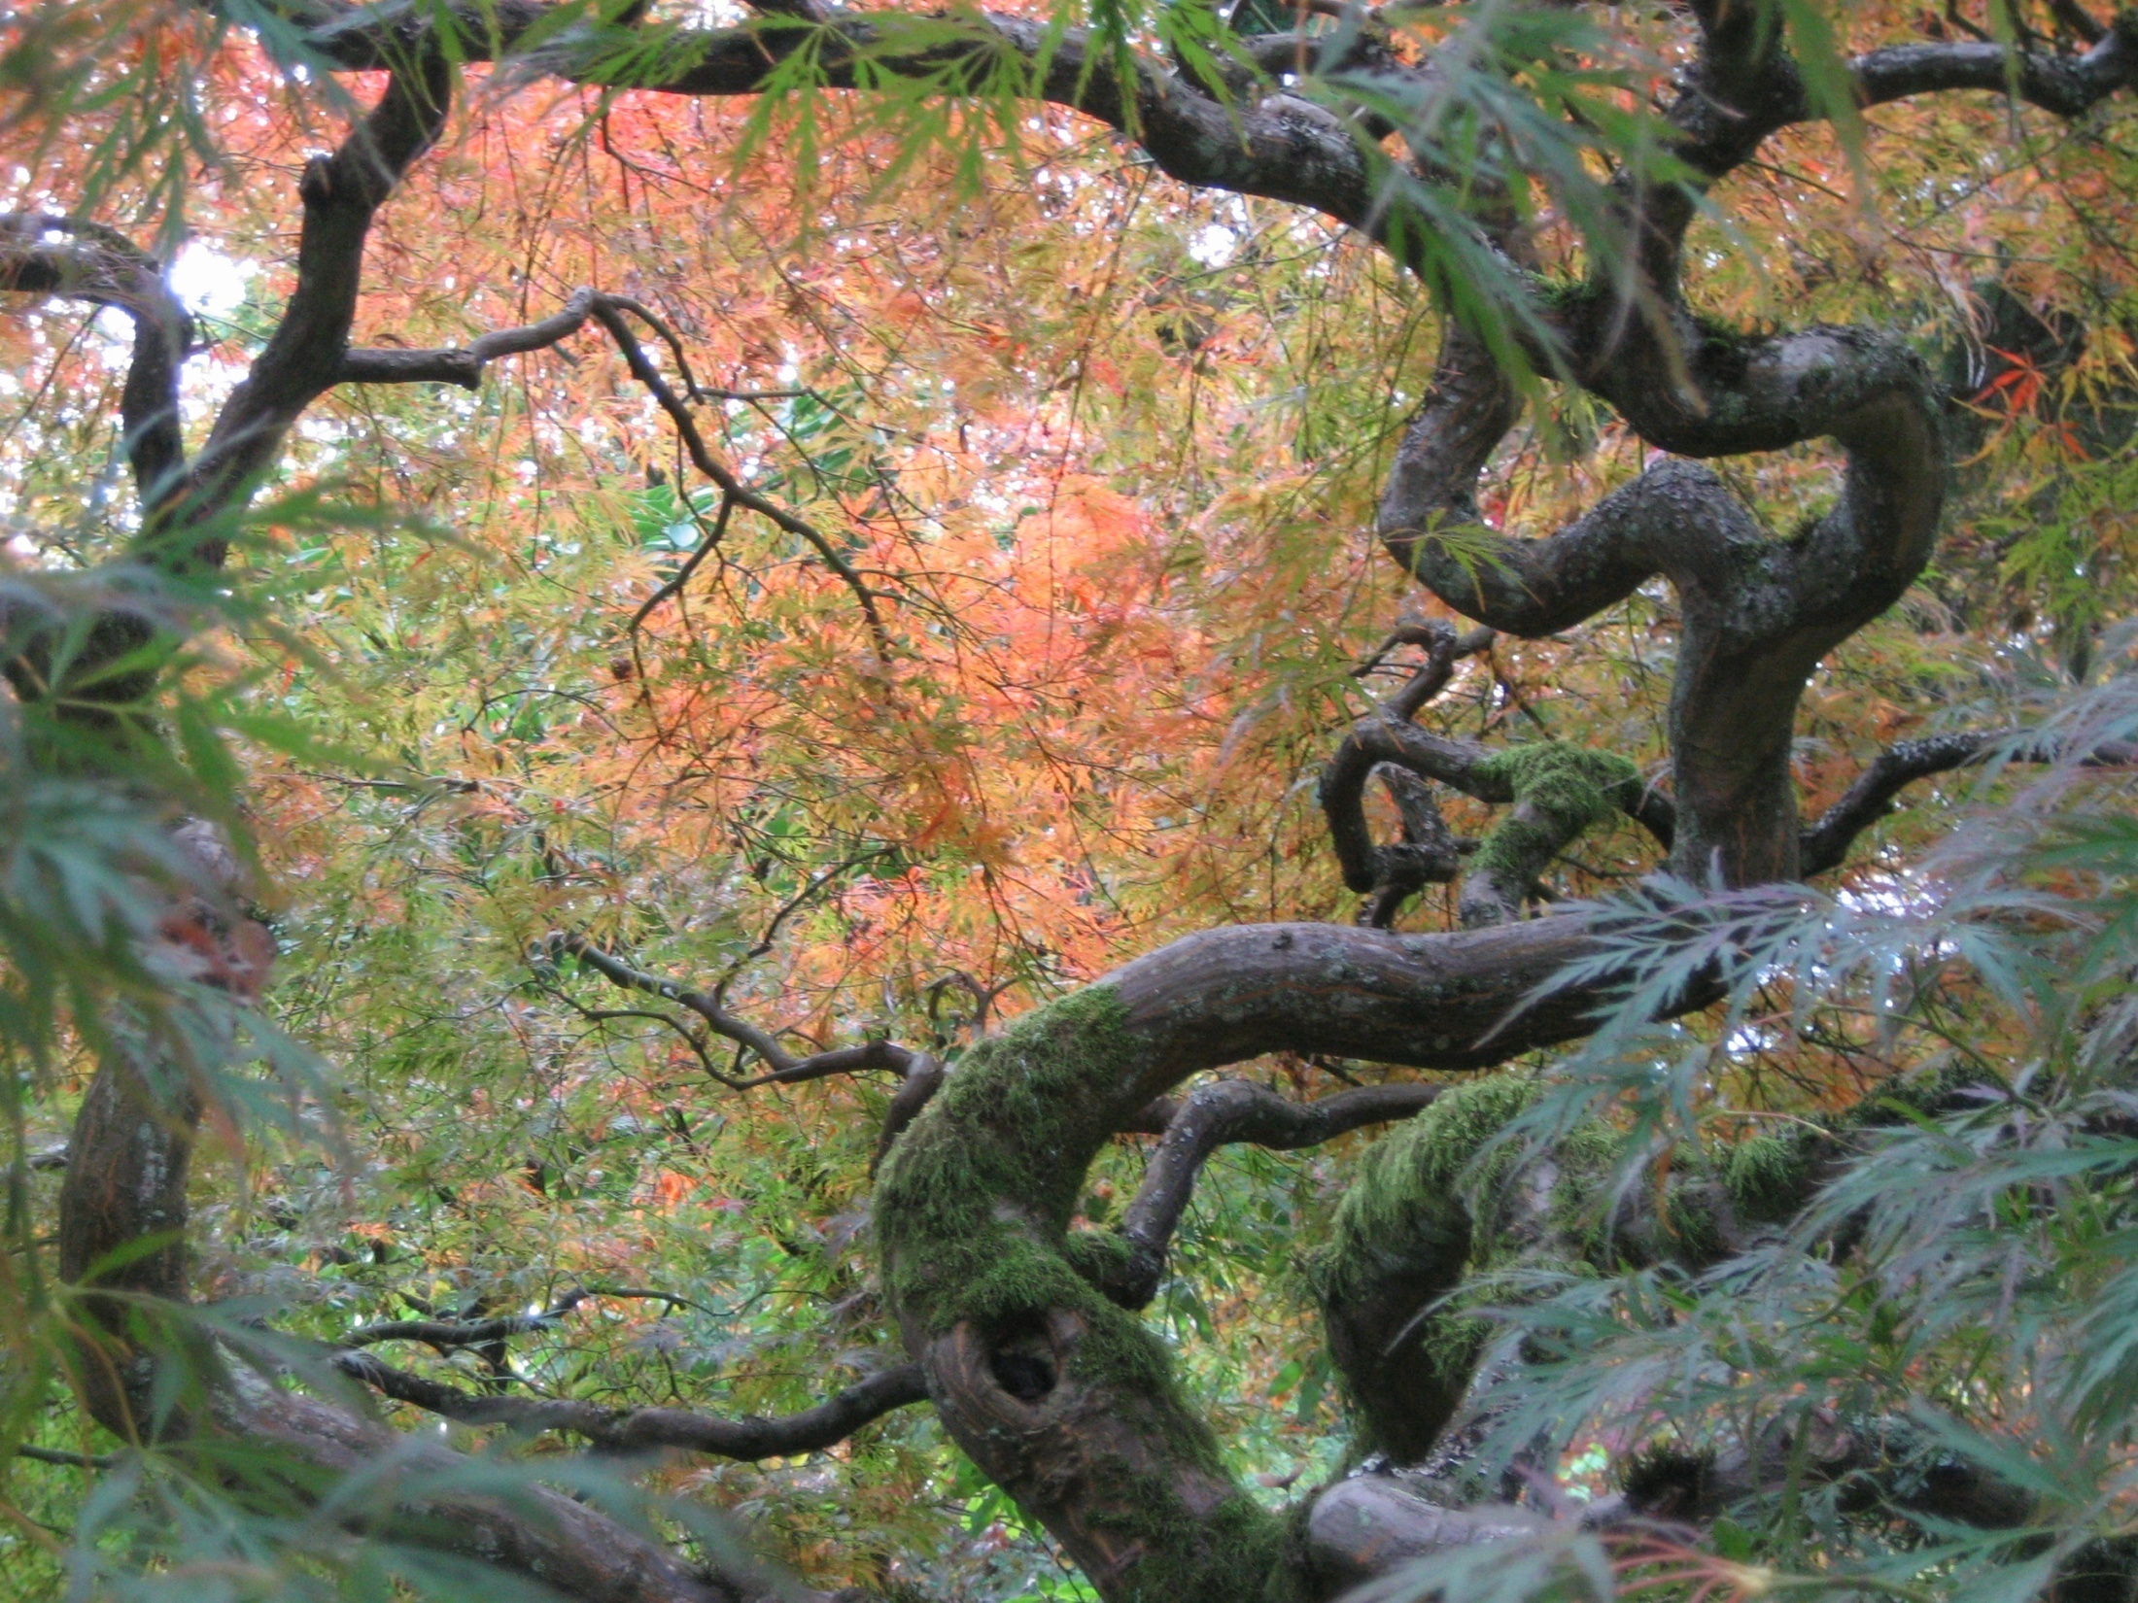

Slide 69
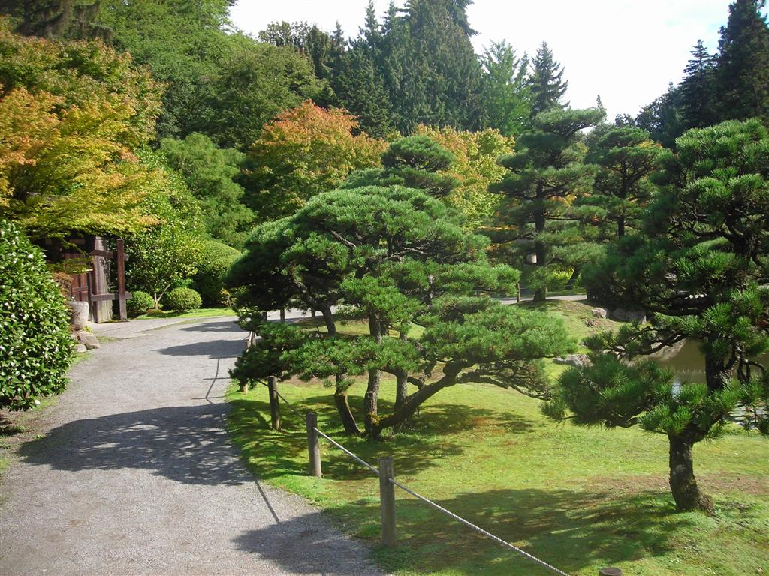

Slide 70


Slide 71


Slide 72


Slide 73


Slide 74

Notes:
Tortugas

Slide 75


Slide 76


Slide 77


Slide 78


Slide 79


Slide 80


Slide 81


Slide 82


Slide 83
SEATTLE.
Washington Park Arboretum
El Arboreto de Washington Park es un arboreto de 0.8 kilómetros cuadrados de extensión, que alberga a más de 1,000 especies de plantas raras y nativas del estado de Washington.
Su administración es el resultado del proyecto de colaboración entre la Universidad de Washington, el « Seattle Department of Parks and Recreation », y la asociación sin ánimo de lucro « Arboretum Foundation »

Slide 84
El Arboreto de Washington Park es miembro del North American Plant Collections Consortium (por su colección de ámbito nacional del género Ilex, con 47 taxones) y del BGCI.
El parque de Washington fue desarrollado en la tierra que había sido registrada por la « Puget Mill Company » para un periodo de sesenta años.
En 1920, la propiedad estuvo partida en dos. Los (0.8 kilómetros cuadrados) del este fueron desarrollados como Broadmoor Golf Club por un grupo de hombres de negocios entre los que se encontraba E.G. Ames, director general del Puget Mill.

Slide 85
Los occidentales fueron donados a la ciudad, que desarrolló un parque y un arboreto en el lugar.
El impacto potencial de los planes recientes a reacondicionar y ampliar la State Route 520 y substituir al Evergreen Point Floating Bridge, ha despertado inquietudes entre los usuarios del parque y el personal del arboreto.
Como los miembros de la comunidad del arboreto notificaban en su carta colectiva al Washington State Department of Transportation, "Las plantas nativas, los humedales, y la fauna silvestre… serían afectados no sólo por la tierra que se tomaría sino por las sombras que se crearían por los nuevos caminos".

Slide 86
Entre las alternativas propuestas se encuentra el "Arboretum Bypass Plan, "construyendo la nueva autopista elevada sobre la Unión Bay en un punto más al norte que el trazado actual.

Slide 87


Slide 88


Slide 89


Slide 90


Slide 91


Slide 92


Slide 93


Slide 94
SOUTH CAROLINA
Bellingrath Gardens
Jardines Bellingrath es un jardin botánico de 26 ha. y la mansión ubicada en el Río Ave en Theodore , un suburbio de Mobile, Alabama .
El sitio fue incluido en el Registro de Monumentos Alabama el 14 de septiembre de 1977 y en el Registro Nacional de Lugares Históricos el 19 de octubre de 1982.
Los jardines incluyen un jardín para bodas, un invernadero, un gran césped, un paseo por la naturaleza, un jardín oriental, un jardín de rosas, una capilla, la piscina de la sirena, Lago Espejo, una torre de observación, y un pabellón de río, donde se proporcionan cruceros fluviales a través del Southern Belle y el "Kingfisher.

Slide 95
El lago Espejo, una torre de observación, y un pabellón de río, donde se proporcionan cruceros fluviales a través del Southern Belle y el "Kingfisher.
Los paseos del jardín están compuestos de lajas que habían sido obtenidas a partir de las aceras de la ciudad vieja , en el que habían estado vigentes desde que llegaron como lastre en los buques de vela en la recogida de cargas de algodón para la molinos en Manchester , Inglaterra .
Los jardines cuentan con robles , camelias , azaleas , rosas y crisantemos durante todo el año.

Slide 96
Las plantas que aparecen en el invierno son los tulipanes , boca de dragón , pensamientos , col ornamental y col rizada , los narcisos , las amapolas , las primaveras , y muchas variedades de narcisos .
Las plantas que aparecen en primavera son las más de 250.000 azaleas , hortensias , lirios de Pascua , impatiens , salvia , fucsia , y Pelargonium geranios.
Las plantas aparecen en el verano son los más de 2.000 rosas , allamandas , hibiscos , las plantas de cobre , begonias , pimientos ornamentales , buganvillas , caladios , coleus , vincas , y caléndulas
Las plantas aparecen en otoño son más de 8.000 m2 de parterres, macetas y en cascada, crisantemos , hibiscus , y plantas de cobre

Slide 97


Slide 98


Slide 99


Slide 100


Slide 101


Slide 102


Slide 103


Slide 104


Slide 105


Slide 106


Slide 107


Slide 108


Slide 109


Slide 110


Slide 111


Slide 112


Slide 113


Slide 114


Slide 115


Slide 116


Slide 117


Slide 118


Slide 119


Slide 120


Slide 121


Slide 122


Slide 123


Slide 124


Slide 125


Slide 126


Slide 127


Slide 128


Slide 129


Slide 130


Slide 131


Slide 132


Slide 133


Slide 134


Slide 135


Slide 136


Slide 137


Slide 139


